Slide 1


王府井全渠道转型业务变革方案汇报
（v0.6）
IBM全球企业咨询服务部
2014年05月5日
© 2014 IBM Corporation

Slide 2





摘要
汇报摘要 —— 逐一阐述全渠道特点，业务场景要求，关键运营能力，运营组织与
绩效，推进工作方法与计划
结合零售生态体系定义王府井全渠道，助“B（供应商）”聚“C（消费者）”，整合王府井、供应商、消
费者及第三方服务商等资源，基于“八统一”原则，构建线上线下融合（O2O）一体化开放平台
消费者越来越习惯通过线上和线下多种渠道购物，线上线下购物将逐步融为一体，王府井需全面提升线上、
线下各种渠道接触消费者的能力，为消费者提供多渠道、无缝、一致化的购物体验
为支持全渠道战略落地，需重点构建统一的供应商、商品、价格、库存、会员、营销、订单、支付、客服
管理能力，快赢切入并初步形成全渠道运营能力
需建立客户、商品、运营等中心，并在总部、区域与门店相应建立O2O相关组织及定义相关岗责，以及调
整线上线下相关部门的绩效指标与考核体系，以形成全渠道推进合力，确保全渠道快速体现实效
建议在转型变革委员会的指导下，成立全渠道转型项目群管理办公室（PMO），统一协调各专项工作小组、
各部门快速推动全渠道关键产品（或业务项目）变革方案详细设计及IT项目实施工作
2
IBM Confidential
© 2014 IBM Corporation

Slide 3

目录
王府井全渠道转型业务变革方案汇报 —— 目录
1
2
3
4
5
生态系统理解及全渠道蓝图建议
全渠道购物场景及渠道定位思考
全渠道关键业务能力提升及推进建议
全渠道组织与岗责优化建议
全渠道转型项目群组织与计划
3
IBM Confidential
© 2014 IBM Corporation

Slide 4
生态系统理解及全渠道蓝图建议 >> 传统零售发展趋势
为应对线上零售对于传统零售的冲击，王府井将因需而变，从多渠道及跨渠道向全
渠道转型
加速全渠道转型变革，提升企业整体零售能力
服务
体验
资源整合
企
业
商品
全渠道
客
户
商品
多渠道（现阶段）
排名前五大的全渠道能力：
① 实时跟踪订单状态
②
优惠券可以在门店和线上通用
③
能够找到在门店脱销商品并送货到家
④
忠诚度计划的收益在不同渠道通用
⑤
网店购买商品可在门店退换货
方
向
具
体
目
标
►
►
►
►
►
增强多渠道与跨渠道能力
拓展多个渠道
消费者能够通过多个渠道与王
府井进行交互
相互独立的渠道组织
王府井的渠道知识/能力相互独
立存在
►
►
►
提供全渠道购物与服务体验
消费者将王府井的多个渠道视
同为同一品牌下的不同交互界
面，在各渠道享受到的服务及
流程同质无差异并可无缝连接
王府井实现对顾客的“360度视
图”的精确营销
以客户为中心推动资源整合
基于全渠道消费者深度洞察，
支持精准营销、精细化运营与
差异化服务
资源全面整合，平台对外开放
，全面开放供应链能力
持续推进盈利模式创新
►
►
►
►
举
全渠道及O2O策略优化
O2O流程梳理与优化
组织模式与岗责优化
绩效与考核体系优化
措
IT架构优化与迭代演进
4
IBM Confidential
© 2014 IBM Corporation

Slide 5
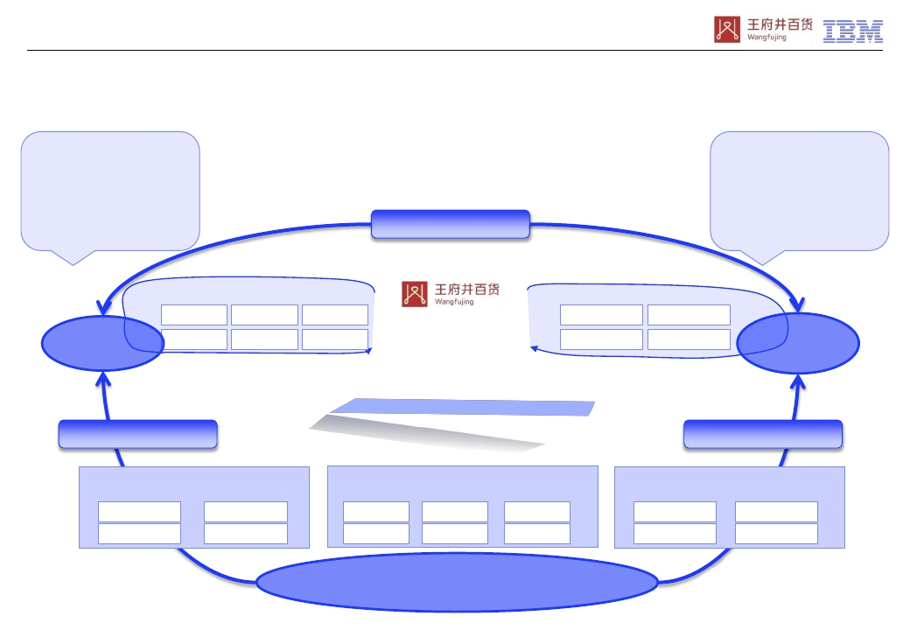
生态系统理解及全渠道蓝图建议 >> 生态体系分析
通过“助B、聚C”模式，形成独特的生态体系，高效整合王府井、联营商户、消
费者及第三方服务商等多方资源，建立业界领先的商业模式
• 提供丰富的百货、超市
及折扣商品及增值服务
• 构建全渠道体系，提供
无缝购物体验，树立行
业领先的客户体验
• 构建O2O开放平台，为联
营商户提供全渠道支持
• 共享门店库存，提供营
销、交易、交付与服务
支持能力，帮助供应商
提高盈利能力
• 流量引导
• 丰富商品
生态链扩展和增强
开放式零售生态系统
客户流量接入
商家入驻
天猫/京东 微信/微博 WEB/H5商城
百度 线下门店 移动APP
王府井零售
生态体系
XX品牌商
XX零售商
XX经销商
……
聚“C”
（消费者）
助“B”
（联营商户）
增值服务提供
服务能力提供
基础服务提供
开发能力提供
商品/服务提供
支付服务
物流服务
仓储服务
金融服务
百货
售后服务
超市
增值服务
奥莱
…
商户类应用
商户开发者
客户类应用
第三方开发者
全渠道运营能力增强及开放
（供应商协同、商品、价格、库存、会员、
5
IBM Confidential
营销、订单、支付、客服、运营支撑)
© 2014 IBM Corporation

Slide 6
生态系统理解及全渠道蓝图建议 >> 全渠道推进原则
建议遵循“八统一”原则，采用O2O模式推进全渠道转型业务变革，帮助王府井整
体提升零售能力
统一各渠道客服接入
加强客服处理跟踪与管理
全渠道统一供应商管理，
包括准入、运营支持、结
算及评估等
统一
构建统一支付体系，支
持储值、积分支付及银
行卡直联、第三方支付
等
供应商
主体
统一全渠道招商管理，基
于全渠道与各品牌商合作
并加强管理
统一
服务
统一
品牌
大力发展移动支付，支
持购物流程创新
全渠道销售商品相同，
为客户提供一致化购物
统一
支付
O2O
模式
统一
商品
体验
过渡期内包括SKU单品
与价格单品两种类型
以门店仓为核心，形成共
享库存并全局可视
支持全渠道销售及实时库
存更新
基于单品管理，逐步增
强商品洞察与运营能力
形成全渠道价格联动机
制
统一
库存
统一
客户
统一
营销
建立一体化顾客体系，
统一会员管理，帮助客
户培养全渠道购物习惯
基于深度客户洞察，加
强会员营销能力
建立总部、区域（同城）、
门店或线上一体化营销体
系，加强全渠道整合营销
能力
6
IBM Confidential
© 2014 IBM Corporation

Slide 7
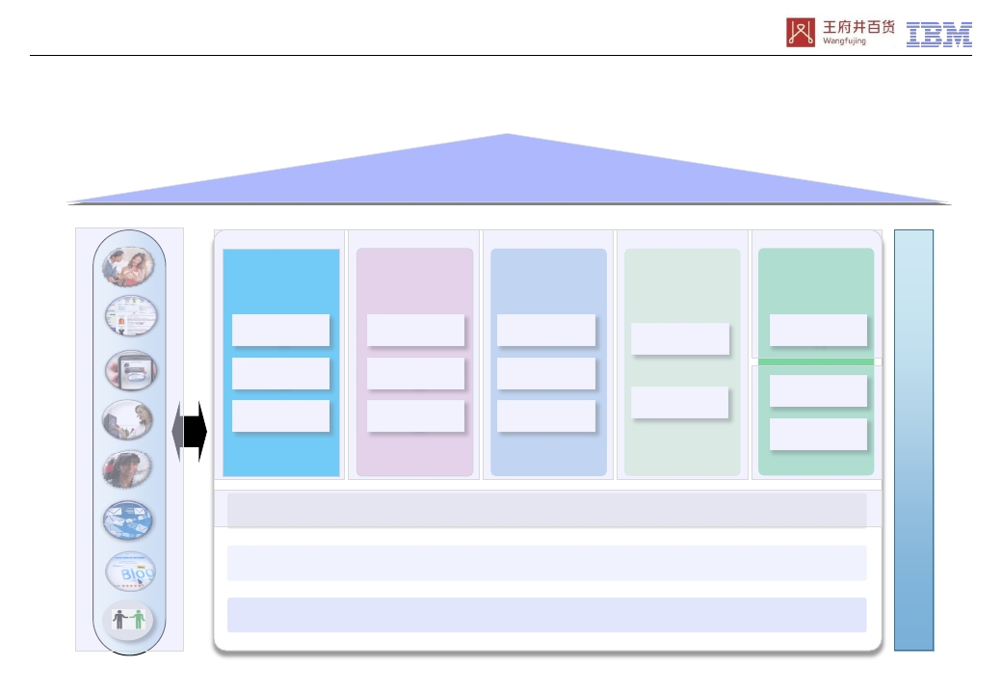
生态系统理解及全渠道蓝图建议 >> 全渠道蓝图及八大能力
建立“以消费者为中心” 统一整合的后台能力，以提供全渠道供消费者自由选择
王府井全渠道（Omni-Channel）业务模式
1渠道拓展策略
2会员策略
顾客视角
统一
顾客身份统一识
别
3商品策略
商品信息
互通
基础信息一致
4营销策略
营销资源
共享
营销信息共享
5供应商策略
供应商资源
协同
品牌资源协同
6支付策略
交付体验
一致
跨渠道跨介质支
付
顾客价值通存通
兑
顾客级别体系统
一
价格集中统一管
理
库存信息统一管
理
推广渠道共享
促销方式共享
流
程
信
息
整
合
管理资源协同
订单统一分配
配送方式打通
7交付策略
8 服务策略
服务
IT系统
组织机构
7
IBM Confidential
© 2014 IBM Corporation

Slide 8
目录
王府井全渠道转型业务变革方案汇报 —— 目录
1
2
3
4
5
生态系统理解及全渠道蓝图建议
全渠道购物场景及渠道定位思考
全渠道关键业务能力提升及推进建议
全渠道组织与岗责优化建议
全渠道转型项目群组织与计划
8
IBM Confidential
© 2014 IBM Corporation

Slide 9
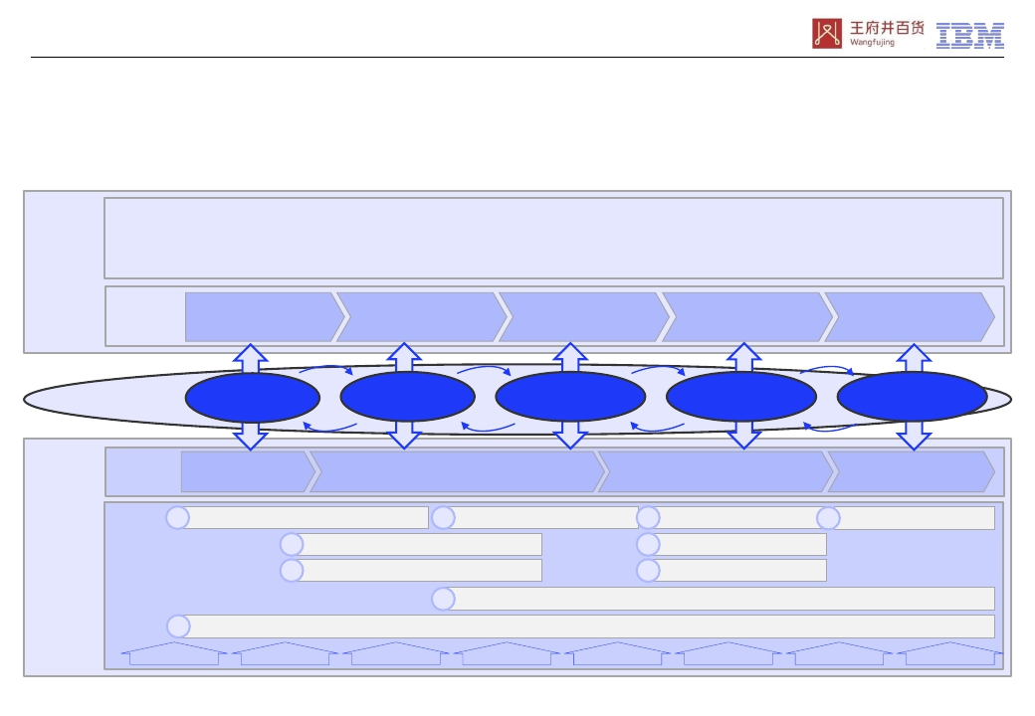
全渠道购物场景及渠道定位思考 >> 消费者行为消费模型
通过深度客户洞察，利用线上、线下渠道构建精确营销能力，将消费者在各渠道的
购物体验无缝连接，最大化消费过程的愉悦性
数字化时代导致客户的接触行为、消费轨迹不断向互动交互转变，要求提高各渠道互动式营销能力，以满足客户互动式
消费需求。
* 数字
时代
客户
知晓王府井全渠道
对王府井线上、线下
商品/促销产生兴趣
与关注
搜集商品/促销等相
关具体信息
了解其他客户的评价、
看法
评估多种预选方案，
并进行选择
商品对比与比价
便捷的支付实现
快速的产品交付
总体交互过程感知的
评价、分享
商品使用体验评价、
分享及推荐等
互动
需求
行为
消费
模型
用户消
费行为
互动
触点
核心业
务流程
品牌与用户
相互感知
全渠道触点
渠道推广
产生兴趣
并形成互动
社区、搜索、
电商、视频等
营销
建立联系
并交互沟通
PC/H5电商、微
信/APP电商、门
店
购买与消费
微信、PC/H5电
商、微信/APP电
商、门店
销售/订购/支付
体验与分享
SNS、分享连接、
位置互联
客户服务
1
构建渠道推广能力
4
构建整合营销能力
5
订单寻源与可视化
8 建立360度客户视图
全
2
统一供应商管理体系
6
丰富支付手段
渠道
运营
能力
3
建立单品管理体系
9
7 完善物流配送体系
构建在线客户服务能力
提升
10
运营管理与洞察（如会员、供应商、商品、价格、营销、库存、客服等）
渠道获客能力
商品管理能力
供应商管理能力
营销管理能力
支付管理能力
交付管理能力
会员管理能力
服务管理能力
9*
IBM SICAS - 数
注：来源于 Confidential 字时代的用户行为消费模型
© 2014 IBM Corporation

Slide 10
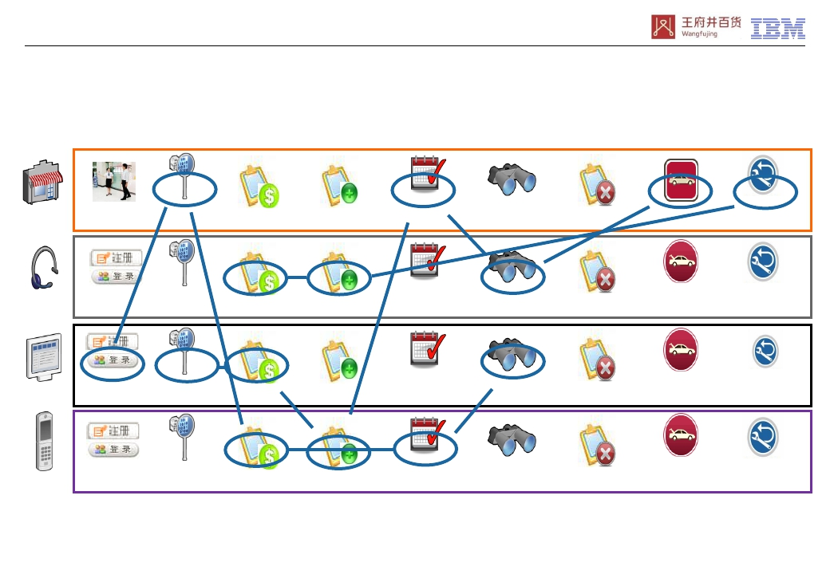
全渠道购物场景及渠道定位思考 >> 全渠道购物场景
线上渠道可以展示更多商品信息，而实体店铺成为商家产品的展示、体验和服务的
平台，同时两者可以互相联系互相增强提供统一的用户体验
门店
呼叫中心
会员识别
注册/认证
产品检索
产品检索
计划配送
计划配送或订单配送
状态跟踪
状态跟踪
订单配送
计划门店自提
初始化/退货跟踪
初始化/退货跟踪
订单生成
订单生成
订单变更
订单变更
订单取消
订单取消
网站
移动设备
注册/认证
注册/认证
产品检索
产品检索
计划配送或订单配送
计划配送或订单配送
状态跟踪
状态跟踪
计划门店自提
计划门店自提
初始化/退货跟踪
初始化/退货跟踪
订单生成
订单生成
订单变更
订单变更
订单取消
订单取消
10
IBM Confidential
© 2014 IBM Corporation

Slide 11
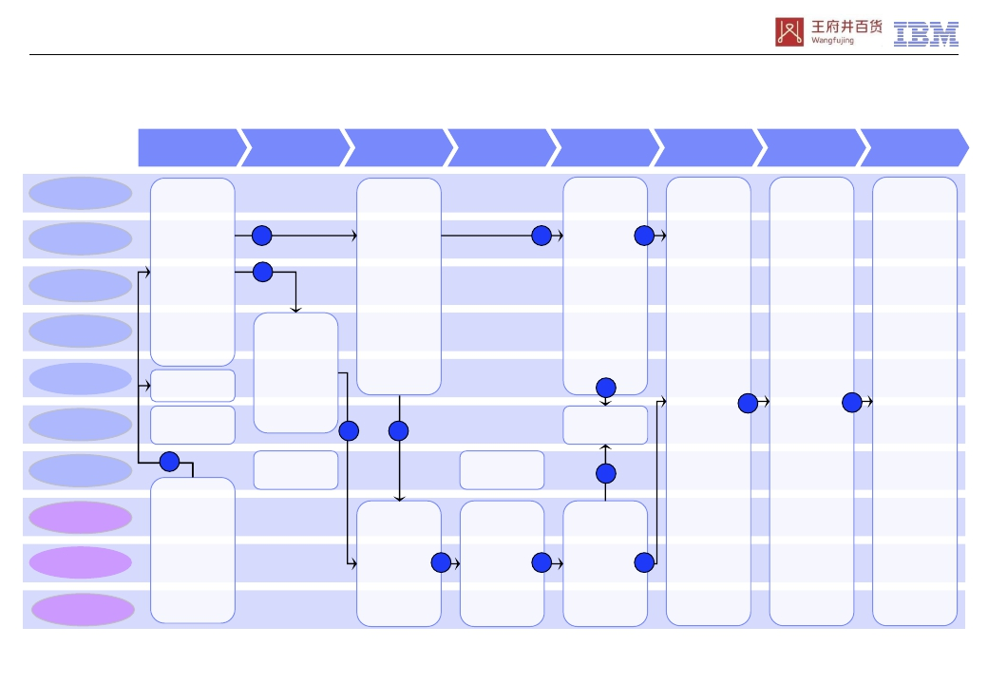
全渠道购物场景及渠道定位思考 >> 全渠道协同框架
…  通过全渠道O2O协同能力及渠道运营整体效能的提升，利用消费者与各渠道互
动机会，高效满足消费者商品、生活及服务需求，提供无缝、一致化的购物体验
远程
近店
浏览/逛店
专柜导购
购买
支付
离店
习惯
外部开放平台
PC电商
H5商城
微信商城
移动APP
邮件/短信
语音热线
管理工作台
虚拟专柜
门店
数字化营销
- 促销活动
- 商品推荐
- 导流至线
下，体验
- 生活服务
预订
- 云店浏览
- 预约服务
- 云购物车
下载/安装
程序
精准营销
1
线下推广
- 推广线上，
导流至线
上
- 整合营销，
优惠券打
通
- 会员一体
化
2
2
室外导航及
近店服务
- 优惠活动
- 停车服务
营销方案
了解
5
呼叫中心
电话销售
导购服务
- 会员识别
- 商品导购 5
- 虚拟货架
- 云购物车
线上购买
- 会员服务
- 线上下单
- 商品推荐
- 购物分享
6
交易通知
6
线下销售
- 会员服务
- 线下购买
- 代客下单
- 自助下单
- 商品推荐
- 增值服务
- 购物分享
6
6
线上服务
- 线上活动
- 优惠推送
- 云购物车
3
店内服务
- 门店活动
- 优惠推送
- 室内导航
- 预约提醒
- 云购物车
交付与售后
服务
- 会员离店
服务，如
停车结算、
勋章
- 配送上门 8
- 门店自提
- 订单可视
化
- 退换货
- 维护服务
客户习惯培
养与关怀
- 云购物车，
线上购买
- 客户洞察，
会员针对
性营销
- 体验分享
- 客户关怀
支付服务
- 移动支付
- 积分支付
- 储值支付 7
- 现场刷卡
- 现金支付
3
4
11
IBM Confidential
© 2014 IBM Corporation

Slide 12
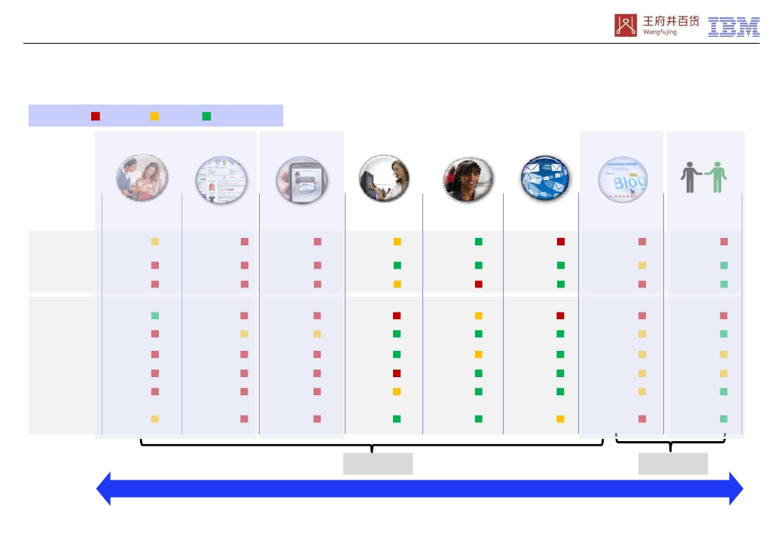
全渠道购物场景及渠道定位思考 >> 渠道定位
建议依托单品管理，以门店、电商渠道为基础建立全渠道运营体系和能力，同时大
力发展移动和社交渠道，拓展合作渠道
重要性
高
中
低
基础
重点发展
重点发展
拓展
实体门店
传播
交易
服务
营销
体验
销售
支付
服务
顾客
关系
电商网站
传播
交易
服务
营销
体验
销售
支付
服务
顾客
关系
移动应用
传播
交易
服务
营销
体验
销售
支付
服务
顾客
关系
触屏
传播
交易
服务
营销
体验
销售
支付
服务
顾客
关系
呼叫中心
传播
交易
服务
营销
体验
销售
支付
服务
顾客
关系
邮件/短信
传播
交易
服务
营销
体验
销售
支付
服务
顾客
关系
社交网络
（SNS）
传播
交易
服务
营销
体验
销售
支付
服务
顾客
关系
合作渠道
传播
交易
服务
营销
体验
销售
支付
服务
顾客
关系
渠道价值
核心功能
自有渠道
外部渠道
渠道交互
渠道之间的无缝交互
12
IBM Confidential
© 2014 IBM Corporation

Slide 13
目录
王府井全渠道转型业务变革方案汇报 —— 目录
1
2
3
生态系统理解及全渠道蓝图建议
全渠道购物场景及渠道定位思考
全渠道关键业务能力提升及推进建议
3-1
3-2
3-3
3-4
3-5
3-6
3-7
3-8
单品管理
价格管理
订单管理
库存管理
会员管理
营销管理
支付管理
客服管理
4
5
全渠道组织与岗责优化建议
全渠道转型项目群组织与计划
13
IBM Confidential
© 2014 IBM Corporation

Slide 14

全渠道关键业务能力提升及推进建议 >> 五大抓手及关键切入点
遵循公司战略要求，在未来2-3年，王府井将遵循一个前提及通过五大抓手、十八
大切入点（产品或业务项目），逐步推进全渠道转型
① 打通客户资源
统一会员体系
（含会员电子帐户）
统一营销管理
全渠道客服管理
供应商
协同管理
移动商城
虚拟专柜
单品管理
及价格联动
移动APP
门店电子屏
统一订单管理
及
库存全局可视
移动工作台
开放门店配送
能力
② 打通商品资源
③ 加强移动布局
④ 推广门店信息化
PC电商
微信商城
互联网门店/
体验店
云店
统一支付/移
动支付
门店自提
及退换货
⑤ 搭建大数据分析能力
品类运营洞
察
供应商洞察
商品洞察
推广渠道及
营销洞察
库存洞察
客户（会员）
洞察
14
IBM Confidential
© 2014 IBM Corporation

Slide 15

全渠道关键业务能力提升及推进建议
全渠道转型路径 —— 采用定义“里程碑”稳步推进而非简单定义“销售目标”来
推进王府井全渠道转型，整体提升零售能力
王府井全渠道演进路径图
第三步 2016年
业务深入与服务创
新，实现以消费者
为中心的资源整合
第二步 2015年
建立在深度联营能
力基础上的全面放
量
第一步 2014年
夯实基础，O2O试
点，大力提升消费
者购物体验
业务深入与服务创新，实现以消费者为中心的资源整合
商品及客群覆盖范围大力提升，商品组合/服务更具特色
依托大数据，实现全渠道消费者与商品深度洞察，支持精细化全渠道
整合营销与运营能力提升，面向客户细分市场提供差异化服务
资源全面整合，O2O平台与供应链能力对外开放，持续优化全渠道一
体化运营与管理体系
发现并创造新的服务能力，持续推进盈利模式创新，引领行业发展，
巩固王府井在零售行业领先地位
建立在深度联营能力基础上的全面放量
依托单品管理，实现全渠道库存全局可视与订单全渠道流转与处理
在外区全面推广全渠道“O2O”运营体系，通过“云店/体验店双入
驻”模式推进全渠道落地
持续增强全渠道O2O中台支撑能力，后台ERP/SAP系统整合、优化
升级，以满足业务持续扩展要求
加强运营分析能力，提升精准营销、管理层决策能力
夯实基础，O2O试点，大力提升消费者购物体验
聚焦已有百货品类，自有/自采业务刚起步，主要依靠线下供应商的
商品，开始推跨业态退换货及保养等售后增值服务
推进联营单品管理、云店、统一会员、统一营销、统一支付等18大
O2O产品或业务举措创新，初步形成O2O运营能力
加速移动布局，逐步激活存量客户，打通商品资源及加强门店信息化
遵循前中后台松耦合原则优化IT架构，将业务处理功能逐渐从前后台
高
规
模
效
应
低
低
产业链竞争优势
高
系统分离，构建全渠道O2O中台
在北京地区选择2-6门店试点构建全渠道“O2O”运营体系
15
IBM Confidential
© 2014 IBM Corporation

Slide 16
全渠道关键业务能力提升及推进建议
全渠道重点业务举措 —— 着眼于2014年，建议遵循互联网思维进行重点产品设计
，涉及业务蓝图、体验要求、核心功能、运营流程与IT支撑方案等
售前
招商/采购
售中
营销管理
售后
客户服务
渠道推广
销售与交付
人气
（流量）
丰富
最大化覆盖，相
互引流，提升线
上线下客户流量
A9 集团统一营销管理平台
A1 体验店 / A22互联网门店
A16 虚拟专柜 / A21 门店电子屏
A2 微信平台
A10/
A17
/
A20
订单
及库
存管
理
A11
统一
支付
/
移动
支付
便捷
可靠
A19 移动商城（html5）
A3 集团移动APP
A8 移动工作台
A12
门店
自提
及退
换货
A13
开放
门店
配送
能力
A14
全
渠道
客服
中心
强化客户体验核
心环节，提升购
买转换率
A7 供应商协同
性价比高
管理平台
A18 电商网站
促进实体门店及
电商、商户运营
能力提升并实现
整体良性互动
A4/A5 统一会员体系（含会员电子帐户）
A6 联营单品管理 / A23 价格联动
A15 云店
共赢
16
IBM Confidential
© 2014 IBM Corporation

Slide 17
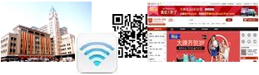
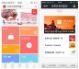

全渠道关键业务能力提升及推进建议
围绕全渠道蓝图，建议从稳步推进18项重点O2O产品设计与实施，争取在2014年
底可以全面推进全渠道O2O试点工作
⑵⑶⒅⒆电商网站、H5商城、微
信、APP
依托中台单品管理能力，提升线
上各端口营销、销售与服务能力，
一致化客户体验与运营效率
⑿⒀ ⒄订单与库存管理、自提与
退换货、开放门店配送
优化订单寻源与配送体系，实现
客户多渠道无缝购物体验与服务
⑽⑾统一支付/移动支付
建立统一支付体系，支持储值、
积分、第三方（含移动）、银行
⑴体验店/互联网门店
依托电商体验店进行电商推广，
并支持线上商户落地线下
⑼统一营销管理
支持跨门店、跨区域、跨SKU及
价格单品营销联动
⑷⑸统一会员体系/电子帐户
整合全渠道会员，规范储值/积分/
优惠券等电子帐户管理，支持积
分通存通兑、会员营销与服务
⒁客服管理
线上线下各端口统一接入，支持
全渠道客户统一跟踪与处理，提
渠道拓展与营销
1
卡等支付方式
⑺供应商协同管理
统一全渠道供应商编码，规范供
支付与交付
2
5
会员与服务 升客户服务水平
⑹单品管理及价格管理
针对联营及自营模式，统一供应
王府井全渠道（O2O）
2014年度19大重点产品
应商准入与管理
⒂云店
按照门店组织商户及商品上线并
以“云店”集中展示，方便客户
进行商品浏览、选购及享受服务
⒃ (20)虚拟架货、门店电子屏
通过虚拟货架丰富门店商品陈列
商管理，推进商品、价格、库存
管理，支持商品上线、共享门店
库存并实时更新
⑻移动工作台
针对SKU及价格单品支持销售开
单与移动支付、库存维护等
3
供应商
资源整合
4
商品信
息互通
17
IBM Confidential
© 2014 IBM Corporation

Slide 18
目录
王府井全渠道转型业务变革方案汇报 —— 目录
1
2
3
生态系统理解及全渠道蓝图建议
全渠道购物场景及渠道定位思考
全渠道关键业务能力提升及推进建议
3-1
3-2
3-3
3-4
3-5
3-6
3-7
3-8
单品管理
价格管理
订单管理
库存管理
会员管理
营销管理
支付管理
客服管理
4
5
全渠道组织与岗责优化建议
全渠道转型项目群组织与计划
18
IBM Confidential
© 2014 IBM Corporation

Slide 19
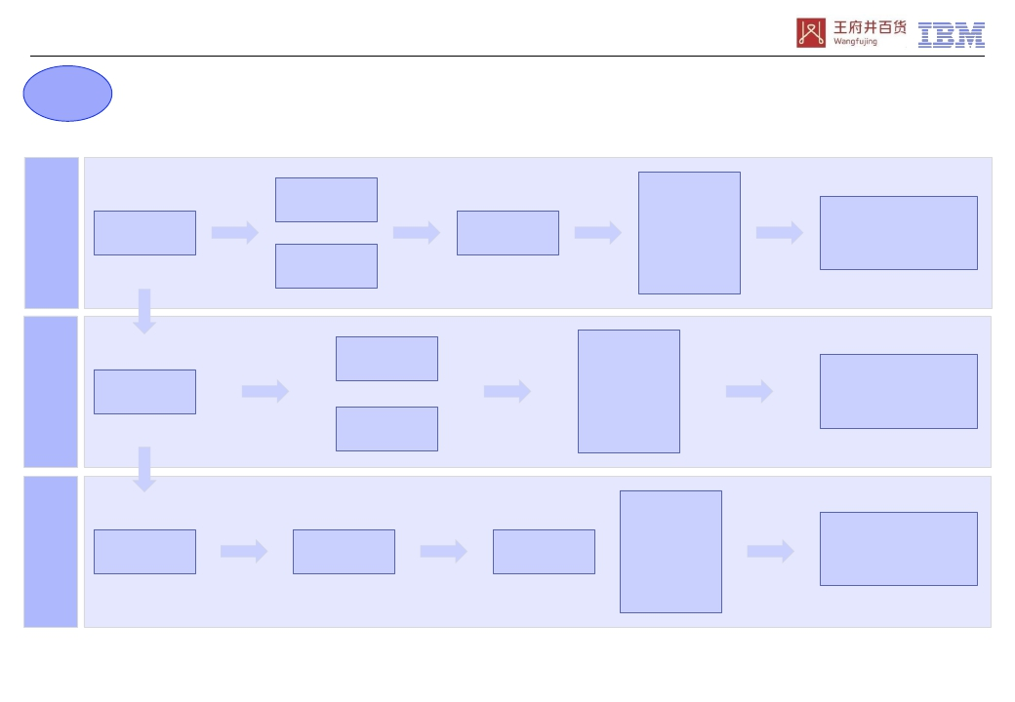
全渠道关键业务能力提升及推进建议 >> 单品管理
单品管理实施建议 ——分阶段逐步推进SKU单品运营能力，兼顾价格单品，
逐步建立并完善全渠道单品管理体系
A
SKU单品
价格单品
商品单品化
管理
财务结算一
销售一体化
会员一体化
营销一体化
支付一体化
订单一体化
配送一体化
销售一体化
会员一体化
营销一体化
支付一体化
订单一体化
第
一
阶
段
第
二
阶
段
商品一体化
管理
指定门店（2-6家）
全渠道实现一体化
客户体验
指定区域全门店实
现全渠道一体化客
户体验
供应商编码
一体化
供应商一体
化管理
体化
配送一体化
销售一体化
第
三
阶
段
会员一体化
营销一体化
支付一体化
订单一体化
全国全门店基本实
现全渠道一体化客
户体验
业务财务一
体化整合
MAP能力建
设
商品单品化
管理
配送一体化
19
IBM Confidential
© 2014 IBM Corporation

Slide 20
全渠道关键业务能力提升及推进建议 >> 单品管理
…  分阶段逐步推进单品运营能力，逐步建立并完善全渠道单品管理体系
第一阶段（2014年）
目标——根据王府井单品管理战略，
2014年开始推进试点：1）按照门店维度
推进试点，即在北京地区选择2-6家门店，
2）按照供应商维度推进试点，选择40%
的供应商推进SKU单品管理，其它供应商
沿用价格单品管理模式
原则——建立初步单品管理能力，形成
试点门店全渠道运营能力，优先百货品
类（具体品类待讨论）推进单品化管理
试点工作，积累单品管理体系所需能力，
为后期推进作好基础性准备
路径——统一供应商编码体系，在不改
变原有业务运营模式的前提下整合能够
利用的数据，提供价格单品及SKU单品管
理能力，打通全渠道库存及销售价格，
提供一体化的会员及营销能力，梳理并
整理全渠道模式下的品类管理、运营管
理能力，在单店基础上试点并根据反馈
相应优化；在此基础上为顾客提供可触
摸的全渠道体验
第二阶段（2015年）
目标——根据王府井单品管理战略，继
续推进单品管理：1）指定区域全门店推
进单品管理，2）按照供应商维度进行单
品管理推广，不低于60%的供应商实现
SKU单品管理
原则——提供集中化单品管理能力，门
店运营可以保留一定程度上的运营灵活
性；建立一体化的财务结算体系能力，
形成集中财务视图
路径——统一供应商准入，根据需要建
立分层次品类管理体系；统一商品准入
体系，为供应商或自营所涉及商品提供
规范性运营管理，加强SKU单品数量；建
立一体化的财务结算体系，提供全渠道
财务视图能力
第三阶段（2016年）
目标——根据王府井单品管理战略，完
成全国推广：1）在全国全门店基本实现
单品管理，2）除极少数供应商外，不低
于80%的供应商实现SKU单品管理
原则——形成统一单品管理体系，提供
财务业务一体化能力；形成统一招商采
购规划及运营管理能力，提升商品运营
与洞察能力并成为王府井的核心竞争力
路径——整合提供整合运营管理支持，
并在此基础上建立招商采购所涉及的品
类规划能力，提升商品经营能力
20
IBM Confidential
© 2014 IBM Corporation

Slide 21
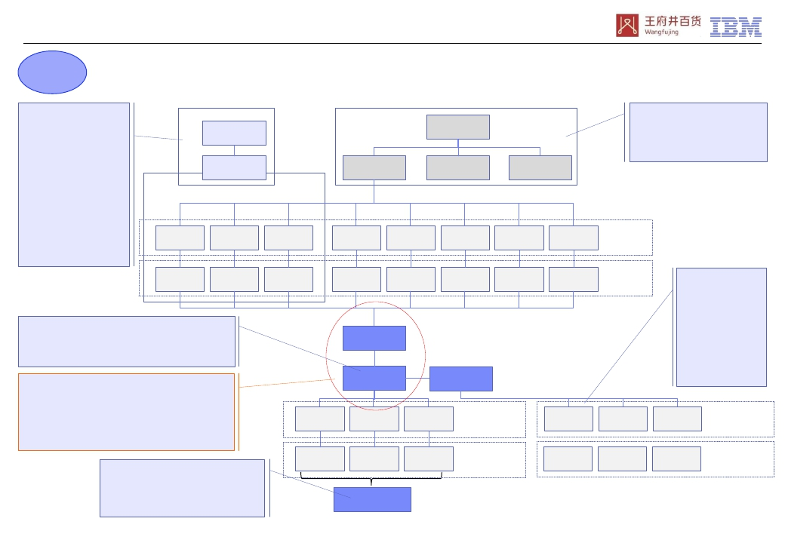
全渠道关键业务能力提升及推进建议 >> 单品管理
基于单品管理理念，建议重构前后台类目管理体系，即后台类目（工业分
类）与前台类目（展示分类），此外为满足考核需要形成管理分类
B
消费者通过前
台类目选择商
品
根据前台导购
需要，将前台
前
台
类
目
后台类目
……
相对固定
供应商通过后台类目
发布商品
青春动感
运动达人
女装
裙子
T恤
类目叶子结点
关联后台类目
并增加属性筛
选
前台类目一般
属性
品牌
性别
适合人群
适合场所
款式
领子
适合季节
…
不超过三级
Nike
男
青少年
休闲
长袖
无领
春节
…
属性值
如新旧程度、
保修方式或
附加服务等
与SPU或
SKU关系不
大，与供应
一个产品可能存在多个供应商在卖
商品编码需体现产品、供应商、区
域、门店、专柜等销售属性
产品 SPU
商品
供应商
商存在关联
供应商发布商品时，将判断是否已
有该商品对应的SPU，有则直接发
布该商品，否则将自动挂一个SPU
尺寸
颜色
自定义
商品属性
买家信用 新旧程度 是否消保
附加属性
上去，然后同步发布该商品
XL
黑色
属性值
商品属性值
五星
新品
三年质保 附加属性值
即标准库存单位，线上或
称之为最小购买单位
基本库存单元
SKU
21
IBM Confidential
© 2014 IBM Corporation

Slide 22
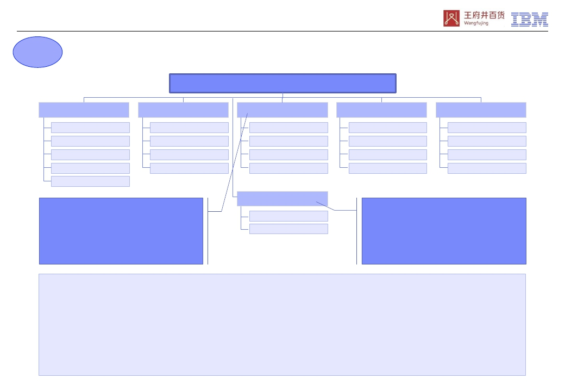
全渠道关键业务能力提升及推进建议 >> 单品管理
C
建议建立统一的商品管理体系，涉及SKU单品管理及价格单品
统一商品管理（含SKU单品、价格单品）
品类信息
品类类型
属性字典
标签字典
品类目录
供应商信息
合同信息
供应商信息
经营范围
信息同步
SKU商品信息
商品编码
基本信息
扩展信息
图片信息
价格信息
价格条件
价格信息
价格调整
价格同步
库存信息
库位信息
出/入库
库存调整
库存同步
属性关系
1. 商品自身所包含的供应商条码信息+
王府井自有编码，建立关联
2. 在供应商和商品关联后，生成对应到
供应商的商品编码，包括：区域编码
+门店编码+供应商编码+商品ID（到
规格）
价格商品信息
商品编码
基本信息
1. 根据供应商主数据信息建立价格单品
信息
2. 跟据统一规则生成商品编码（即销售
码）：区域编码+门店编码+供应商编
码+自动生成编码
SKU单品管理及使用：
商品基本信息包括条码信息，此条码信息为供应商条码，用以提供全店统一商品条码信息，若供应商无条码，则根据管理规则生成条
码
由于商品主数据被全店共享使用，故此识别某一专柜商品的条件为：区域+门店+供应商编码+商品ID（到规格）；此部分编码组合同
时作为专柜商品唯一识别编码使用，方便后期入库、出库、盘点、发货、复检等步骤的商品识别
SKU商品信息建立完成后分别下发至所需门店POS与线上各前台，以支持销售开单时识别营销方案等
价格单品管理及使用：
建立供应商价格单品信息，每个供应商可根据合同相关扣率建立多个价格单品数据，其商品编码遵循统一条件：区域+门店+供应商编
码+ 自动生成编码
价格单品信息建立完成后下发至所需门店POS与商城前台网站，以支持销售开单时识别营销方案等
22
IBM Confidential
© 2014 IBM Corporation

Slide 23
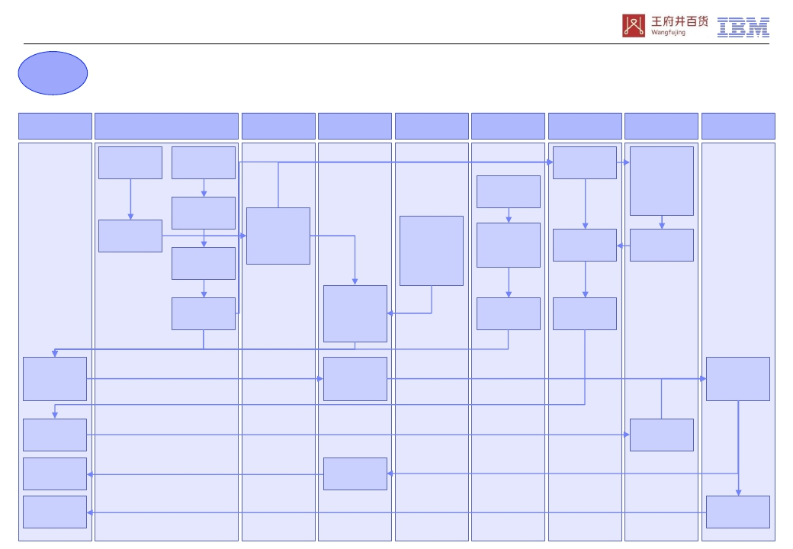
全渠道关键业务能力提升及推进建议 >> 单品管理
全渠道单品管理全流程与职责分解 —— 针对联营与自营两种经营模式，
建立从招商采购到顾客的端到端单品管理体系与能力
D
顾客
联营招商/自营采购
供应商
专柜导购
门店运营
市场营销
电商运营
摄影
物流配送
招商邀约
建立采购计
划
运营选品建
立选品计划
根据选品计
划制定未提
制定营销计
划
供商品图片
的拍照计划
并下发门店
建立自营商
品主数据
建立采购订
单
提供联营商
品主数据
（基本信息
及价格信息）
抽查主数据
准确性（商
品信息、价
格、库存信
息）
合同签订
制定统一或
单店营销计
划
完善商品信
息
拍照修图上
传
专柜导购根
根据实际到
货单收货
据到货情况
录入销售库
营销方案/营
销规则设计
自动或人工
上线销售
存
导购或自助
开单/支付并
收单/拣货
配送管理
集货/二次分
拣/送交配送
门店购买
线上下单
线上收单
门店提货
预约提货
配送收货
第三方配送
23
IBM Confidential
© 2014 IBM Corporation

Slide 24
全渠道关键业务能力提升及推进建议 >> 单品管理
基于单品管理要求，供应商/联营专柜、电商/门店主要工作及价值分析
供应商
商品主信息提供
商品图片提供
销售统计分析
联营专柜
少量商品维护
到店入库
门店销售开单及
线上订单获取
库存管理
销售统计分析
电商运营
运营选品
商品详情维护
商品上架
门店分拣
物流配送
线下门店
监督修订库存/
现场监督抽检
营销活动管理
销售统计分析
自营仓储管理
主要工作
门店将监督各专柜售货员进行库存维护与销售补单，确保库
存准确性，联营商品全渠道销售计入所属专柜销售，自营计
入相应自营销售中
电商运营部门根据需要从单品化数据中选品，并完善信息后
上线销售，提供全渠道销售能力
对王府井的价值
主要工作
提供商品主数据(SKU单品及价格单品、形码）
专柜导购提供到货情况，维护库存数据，并通过共享实现全
渠道库存实时化
导购通过移动工作台，实时完成销售开单及线上订单获取
对供应商的价值
• 增加了线上销售渠道，帮助供应商提升销售业绩
• 减少对门店位置的过度依赖，可基于云店模式加强促销
• 洞察客户需求和同类商品市场趋势，改善商品设计和生产
•
•
•
掌握各门店的单品销售情况，提高零售精确化运营能力
结合商品的销售和利润情况，提升商品运营能力
结合商品销售分析数据，增强供应商以议价能力
24
IBM Confidential
•
实时掌握全渠道品类经营能力及经营情况
© 2014 IBM Corporation

Slide 25
目录
王府井全渠道转型业务变革方案汇报 —— 目录
1
2
3
生态系统理解及全渠道蓝图建议
全渠道购物场景及渠道定位思考
全渠道关键业务能力提升及推进建议
3-1
3-2
3-3
3-4
3-5
3-6
3-7
3-8
单品管理
价格管理
订单管理
库存管理
会员管理
营销管理
支付管理
客服管理
4
5
全渠道组织与岗责优化建议
全渠道转型项目群组织与计划
25
IBM Confidential
© 2014 IBM Corporation

Slide 26
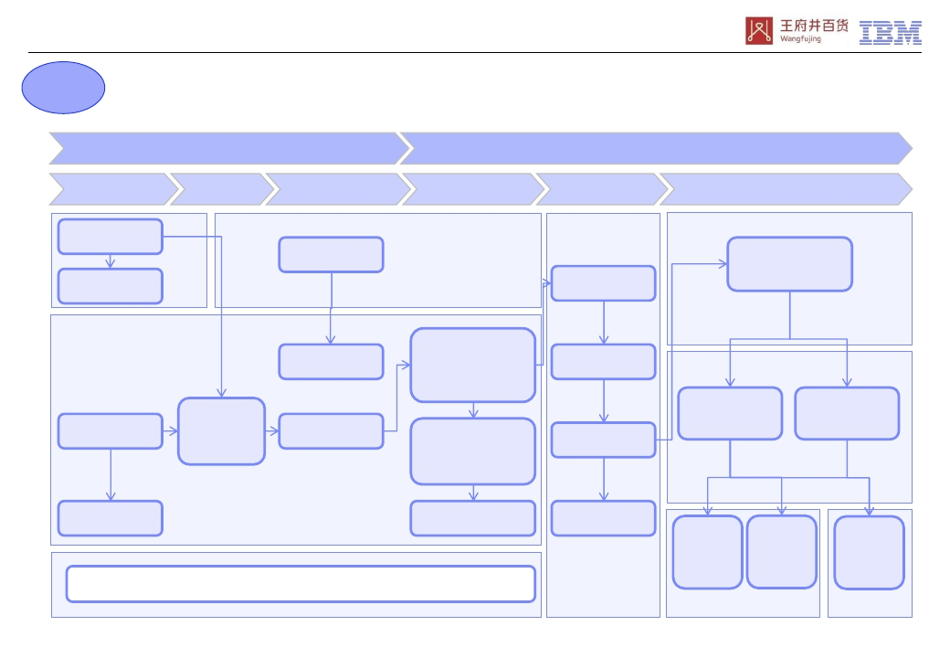
全渠道关键业务能力提升及推进建议 >> 价格管理
建议统一定价策略并建立全渠道价格联动机制，结合供价、单品营销资源
、门店价、同行价格进行灵活的价格计算与发布
A
采购价格体系（自营模式）
销售价格体系（联营模式）
供价及有函
定毛利
指导价
定销价
销售
结算优惠单
供应商提供
供价
供应商设置
有函
B2C
ERP财务
预算的划拨
开放平台
获取售价及价
格限制数量
订单清算
计算降价额度并按
优惠单优先级分解
生成优惠单明细
价格中心
参考同行价格、门
优惠预算池
店价、指导价、优
惠单定销售价格及
限量
控制购买数量
订单汇总
统计优惠单使
价格管理人
员录入比率，
定毛利
系统计算限价，
指导价等
用数量，使用
总额
统计高卖
采购导入供价
创建优惠单
总额，每次使用上
生成订单
限，商品/销售渠
道范围
采购设置有函
冻结优惠预算
超过数量自动
恢复原价
扣减限
扣减/返
记录高
量有函/
优惠数
还优惠
预算
卖/有函
总额
OA审批
量
价格
ERP财务
26
IBM Confidential
© 2014 IBM Corporation

Slide 27
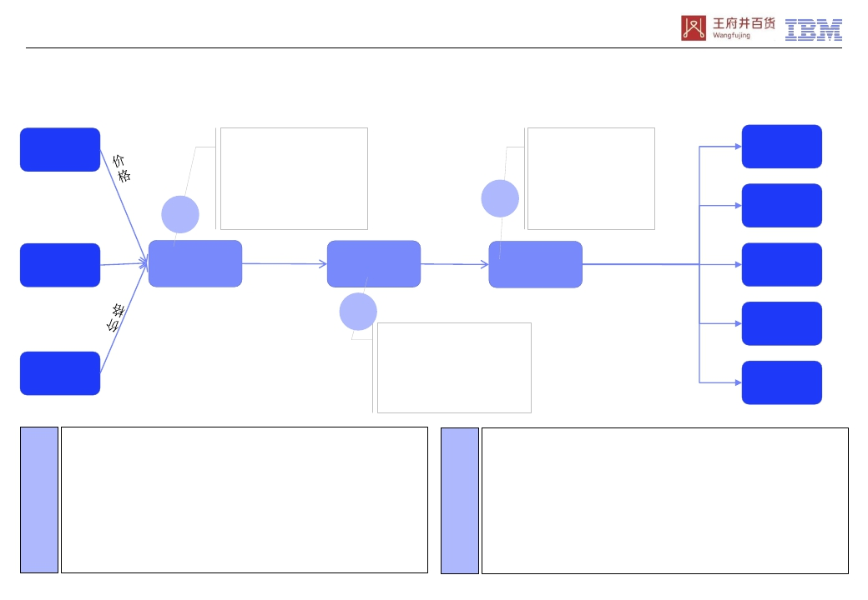
全渠道关键业务能力提升及推进建议 >> 价格管理
…  遵循统一价格管理要求，联营供应商自主调价，自营商品经过相应调价申请审核
后确定销售价格，全渠道价格联动
联营供应
商
按照区域定义全渠
道统一的吊牌价
按照区域，可以定
义不同的销售价格，
形成联动机制
各门店可以选择
是否采商品线条
推荐的最低零售
价格
促销价格可以不
同
移动工作
台
虚拟专柜
C
A
自营采购
价格
商品中心
建立统一
营销活动
全渠道价
格计算
线上商城
B
移动商城
建立统一营销活动提
虚库
供应商
供全渠道一体化营销
能力
根据需要，可以分门
店独立建立营销活动
微信商城
联营单品区分供应商定价，包含价格单品价格与SKU单品
价格
自营商品初期管理销售价格，后期根据毛利等条件灵活计
算销售价格，以提供精细化商品运营，提升盈利能力
集团层面统筹进行全渠道营销分级管理，适当允许门店自
主营销，以整体提升销售能力
网上呈现的价格将按照价格由低到高、活动有效时间、服
务质量等维度依次推荐
IBM Confidential
整合王府井全渠道客户资源，充分发掘客户的重复购买能
力，提升整体销售能力
形成全渠道一体化运营形象，以应对目前电商对传统零售
体系的冲击，增强销售能力
提供商品运营数据支持，以提供招商采购部门市场驱动的
商品运营能力，提升销售能力，提升供应商议价及商品采
购能力
提升全渠道整合内部运营效率
© 2014 IBM Corporation
业
务
规
范
27
效
益
分
析

Slide 28
全渠道关键业务能力提升及推进建议 >> 价格管理
建立比价体系，即锁定全国性的竞争对手与门店所在区域的竞争对手，按
照商品等级采用不同的比价频次
B
云店人员通过PAD等移动终端，
通过扫店的方式获取竞争对手
的价格；并将该价格上传到王
府井价格系统中
竞争对手
价格获得
线上电商系统将通过商品匹配
的方式，通过系统采用网络爬
虫的方式获得竞争对手价格，
如天猫、银泰、一号店等
门店运营人员充分研究竞争对
手的价格动向，以及营销活动，
决定是否要进行价格跟进
判断是否
需要价格
进行跟进
线上电商系统将自动提醒品类
经理竞争对手的价格变化，并
要求品类经理对出现价格变化
的商品进行价格联动申请和调
整
云店人员在充分考虑采购资源
和门店资源后，在系统中提出
本云店的销售价格调整的申请，
由商品中心进行价格评估
发起价格
调整申请
电商品类经理的价格联动和批
准将会自动推送到商品与价格
系统中，由商品线条进行价格
评估
28
IBM Confidential
© 2014 IBM Corporation

Slide 29
全渠道关键业务能力提升及推进建议 >> 价格管理
C
针对自营（含超市）商品，建议由门店、区域、总部分别决定极敏感、次
敏感和非敏感商品的价格
在系统计算出推荐价格后，对于极敏感单
品，促销价格由各门店决定（控价），在推
荐的价格基础上，可以浮动指定比例（如
极敏感
单品
次敏感单品
非敏感单品
20%）的价格
各门店价格可以体现差异
在系统计算出推荐价格后，对于次敏感单
品，价格由区域（或中心店）商品部控价，
在推荐的价格基础上，门店可以调整促销价，
可以浮动指定比例（10%）的价格
在区域范围内，各门店的价格一致
对于非敏感单品，根据谁采购、谁控价的
原则，由总部商品中心或区域商品部控价，
系统将自动采用系统推荐的价格，门店无权
调整价格
全王府井或区域一致的价格
29
IBM Confidential
© 2014 IBM Corporation

Slide 30


全渠道关键业务能力提升及推进建议 >> 价格管理
需充分考虑采购成本，服务收益及各门店毛利水平，用户在电商下单后需
另行支付配送费用，以保证线上线下价格一致及合理的利润水平
D
用户登录
判断用户位置
用户下单
用户选择
配送方式
订单完成
如用户选择门店自提，在订单结算时，将不
再增加配送费用；
如用户选择便利店（或合作自提点）自提，
则增加从门店到便利店（或合作自提点）的
配送费用
如用户选择送货上门，则在订单结算时，将
根据重量和体积增加相应的配送费用
用户在登录网站后，将提醒用户
选择用户配送地区。
用户页面相应调整，呈现给用户
的将是能够配送和下单的商品。
30
IBM Confidential
© 2014 IBM Corporation

Slide 31
目录
王府井全渠道转型业务变革方案汇报 —— 目录
1
2
3
生态系统理解及全渠道蓝图建议
全渠道购物场景及渠道定位思考
全渠道关键业务能力提升及推进建议
3-1
3-2
3-3
3-4
3-5
3-6
3-7
3-8
单品管理
价格管理
订单管理
库存管理
会员管理
营销管理
支付管理
客服管理
4
5
全渠道组织与岗责优化建议
全渠道转型项目群组织与计划
31
IBM Confidential
© 2014 IBM Corporation

Slide 32
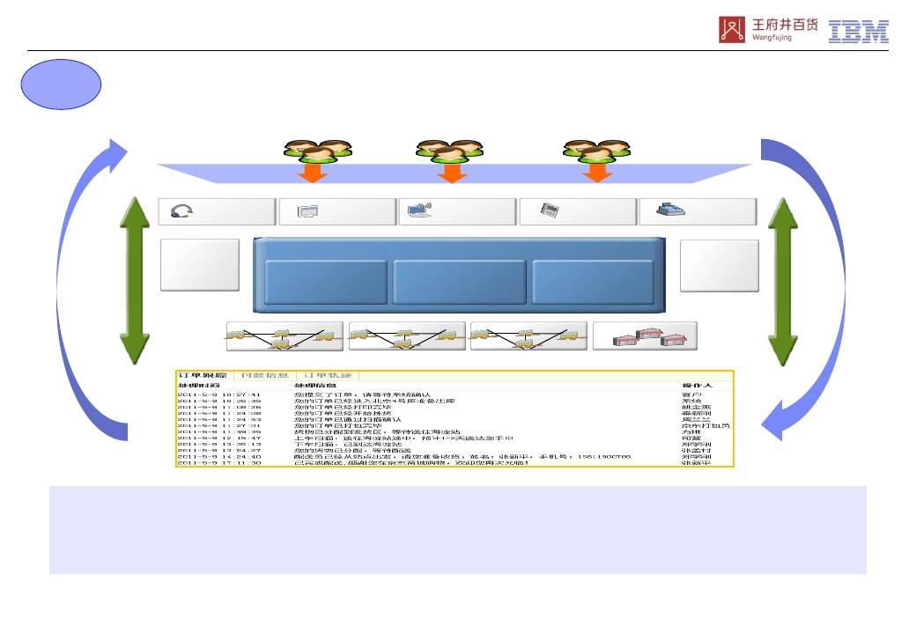
全渠道关键业务能力提升及推进建议 >> 订单管理
A
统一管理订单及销售单，保持订单全程可视，并采用订单多维度自动寻源
，降低王府井库存量及提高存货效率，实现客户体验与成本优化完美统一
用
户
Customer Channels
Kiosk PC电商
跨渠道库存管理及订单总线
寻源与ATP 订单管理
Drop Shippers 3PL’s
Fulfillment Network.
可
以
通
过
各
种
手
段
随
时
查
询
订
订
单
信
息
及
时
推
送
给
用
户
呼叫中心
企业级
应用
分拣中心
移动电商
库存全局
可视
门店网络
实体门店
外部
服务
nt
e
Global
Visibility
Manageme
Performanc
单
信
息
① 统一提供线上订单、门店销售单管理，根据规则多级寻源，确保SKU单品库存变化的实时性调整，同时提供
顾客任意渠道的订单、销售单状况全程跟踪；同时提供多渠道订单管理能力。
② 炒货、恶意下单、多次退换货、多次拒收、故意恶评等会员下单，订单需要人工审核，其他订单自动审核，
预警订单展示订单预警原因，作为客服是否将会员标识为黑名单的参考。
32
IBM Confidential
© 2014 IBM Corporation

Slide 33
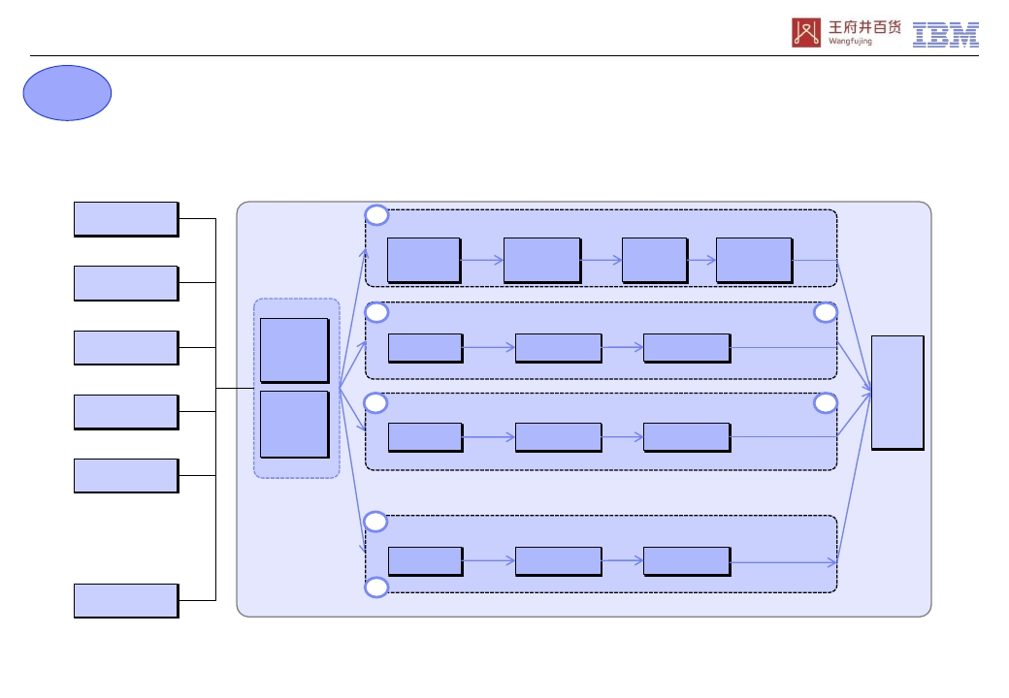
全渠道关键业务能力提升及推进建议 >> 订单管理
基于全渠道策略，梳理形成灵活快捷的订单处理流程，标准化订单全过程
管理
B
订单来源
B2C订单
订单处理规则
实体销售单资源处理调度
1
销售单创
建
优惠资源扣
减
库存扣减
会员礼金券
扣减
开放平台
2
线上订单资源处理调度
优惠券扣减
2
订单处
理调度
引擎
导购工作台
订单创建
…
订单
创建
订单业
务类型
判断
3
3
及处
理完
成
云店商品
礼品卡订单资源处理调度
会员校验 卡密获取
订单创建
移动订单
……
…
虚拟订单资源处理调度
N
订单创建
…
…
其他
N
33
IBM Confidential
© 2014 IBM Corporation

Slide 34
目录
王府井全渠道转型业务变革方案汇报 —— 目录
1
2
3
生态系统理解及全渠道蓝图建议
全渠道购物场景及渠道定位思考
全渠道关键业务能力提升及推进建议
3-1
3-2
3-3
3-4
3-5
3-6
3-7
3-8
单品管理
价格管理
订单管理
库存管理
会员管理
营销管理
支付管理
客服管理
4
5
全渠道组织与岗责优化建议
全渠道转型项目群组织与计划
34
IBM Confidential
© 2014 IBM Corporation

Slide 35
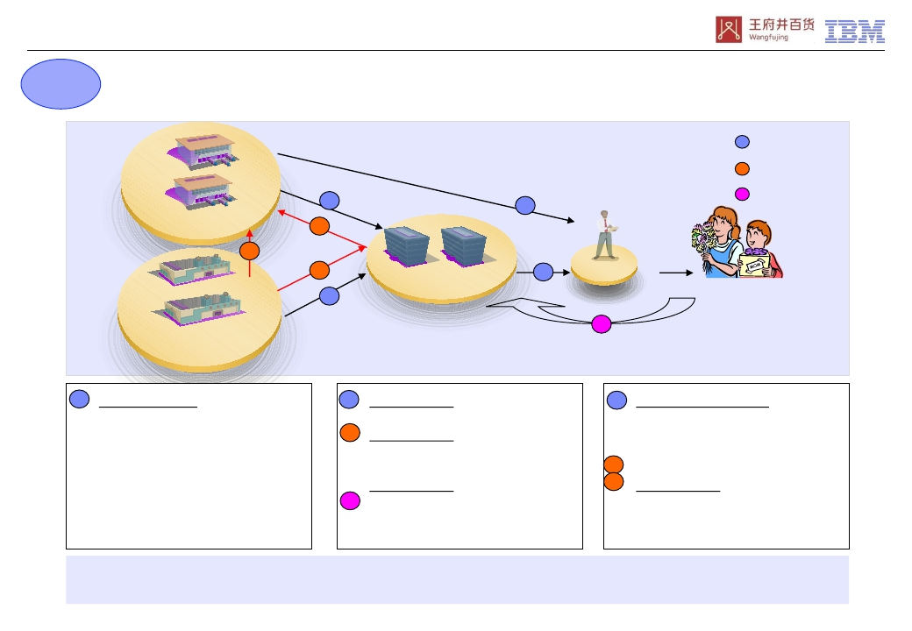
全渠道关键业务能力提升及推进建议 >> 库存管理
A
依托门店仓，对全渠道订单所涉及联营及自营商品发挥区域DC的功能，支
持全渠道销售与订单交付
正向配货物流
正向补货物流
1
1
逆向物流
其他门店
1
2
3
门店（DC）
2
第三方物流
3
消费者
1
经销商/品牌商
1
其他门店供货：
由其他门店完成拣货、包装，并
移交给电商收货员，等待第三方
物流收货、或者发送至旗舰店
2
1
1
门店仓供货：
制定最优路径配送机制
门店仓补货：
为门店提供备用库存，避免与电
商冲突，实现货物转移至门店
门店仓退货：
接受邮寄退货，并分配逆向物流
最优路径
3
2
3
经销商/品牌商供货：
集成经销商/品牌商商品库存信息，
发货至旗舰店，为上品折扣各渠
道业务提供备用库存、供货，由
旗舰店组合订单并发货
经销商补货：
根据商品规划、门店/仓库库存情
况进行补货预警、提示、申请，
由旗舰店执行补货动作
建议：目前王府井电商与北京市百货大楼联动密切，可考虑形成网络虚拟门店或旗舰店概念，共享部分商
品、同步价格，与电商仓共同形成电商发货主渠道。
35
IBM Confidential
© 2014 IBM Corporation

Slide 36

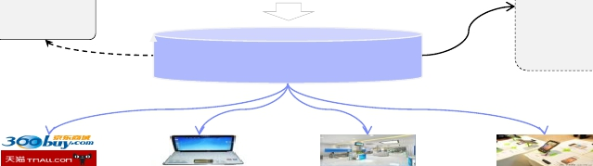
全渠道关键业务能力提升及推进建议 >> 库存管理
基于共享库存的不同库位管理，完成价格单品及SKU单品的统一库存管理
，为全渠道提供库存支持及实时管理，以有效提升库存流通能力
B
电商仓
门店仓
专柜对接
基于订单平
台实时库存
寻源
库存管理体系
共享库存
供应商对接
库存同步规则：
• 根据各接触点系统涉及出/入
库、调拨、销售、库存调整等
触发
• 通过服务接口进入商品系统共
享库存
入库管理 |  | 出库管理
补货管理 |  | 库存调整管理
库位管理
外部平台
B2C
门店
移动终端
① 统一管理SKU单品库存，设定不同库位信息，如：总库存=销售库（实库虚库代销）+销售占用库+残次品库+调拨占用
库+退货库，以管理单品在不同情况下的库存变化
② 价格单品及虚库代销商品不管理具体库存数量
③ 商品库存数量低于最低库存或者高于最高库存时，系统将该商品库存标识为预警库存，系统每天定时将预警库存通
过邮件发送给相关业务人员，提醒做商品库存的调整，确保不同销售渠道和用途库存的合理性
36
IBM Confidential
© 2014 IBM Corporation

Slide 37
目录
王府井全渠道转型业务变革方案汇报 —— 目录
1
2
3
生态系统理解及全渠道蓝图建议
全渠道购物场景及渠道定位思考
全渠道关键业务能力提升及推进建议
3-1
3-2
3-3
3-4
3-5
3-6
3-7
3-8
单品管理
价格管理
订单管理
库存管理
会员管理
营销管理
支付管理
客服管理
4
5
全渠道组织与岗责优化建议
全渠道转型项目群组织与计划
37
IBM Confidential
© 2014 IBM Corporation

Slide 38
全渠道关键业务能力提升及推进建议 >> 会员管理
A
构建一体化的全渠道会员体系将是另外一个重要抓手，提高服务水平，并
通过精准营销等手段，提升会员价值和延长会员生命周期
会员忠诚度管理体系
价值定位
营销推进
服务品牌和
价值提升
计划和激励 SVIP俱乐部 制 普通会员制 | 简单化会员政策(Program) 普通会员 SVIP政策 政策
 | 精准化会员营销运营(Marketing) 事件式 会员促销 营销
 | 差异化会员服务运营(Service) 会员注册及会员升降级、会员服务 认证管理回馈或返利和投诉
数据洞察
会员细分数
据
基准/标杆
分析
会员生存期
价值模型
会员忠诚度收益
会员统一认证与管理
增加客户支出份额
增加客户资产价值
改善获得客户的机会
组织管控和绩效
运营绩效
考核
IT系统
运营计划和
风险控制
增加消费频繁度与客单
价
降低价格敏感度
运营管理
会员中心
（支持交易，
客户全视图）
CRM
（支持会员
关系管理）
IC卡管理
（现金储值
卡）
营销中台
（优惠券管
理）
支付中台
（积分支付
等）
BI
（会员分析）
38
IBM Confidential
© 2014 IBM Corporation

Slide 39
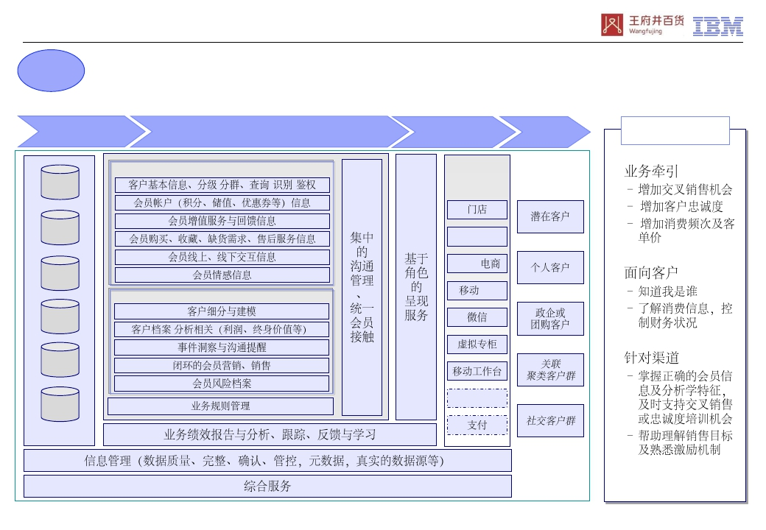
全渠道关键业务能力提升及推进建议 >> 会员管理
需要有效整合会户信息，形成单一运营型/分析型360度客户视图，各渠道
与客户接触过程中，实时洞察展开灵活销售或提供客户服务
B
数据源
会员信息
呈现
客户
分群
业务价值
运营型会员统一视图（会员中心）
通过渠道
/
/
/
能力交付
IVR
PC/H5
APP
…
分析型会员统一视图（BI-会员分析）
-
39
IBM Confidential
© 2014 IBM Corporation

Slide 40
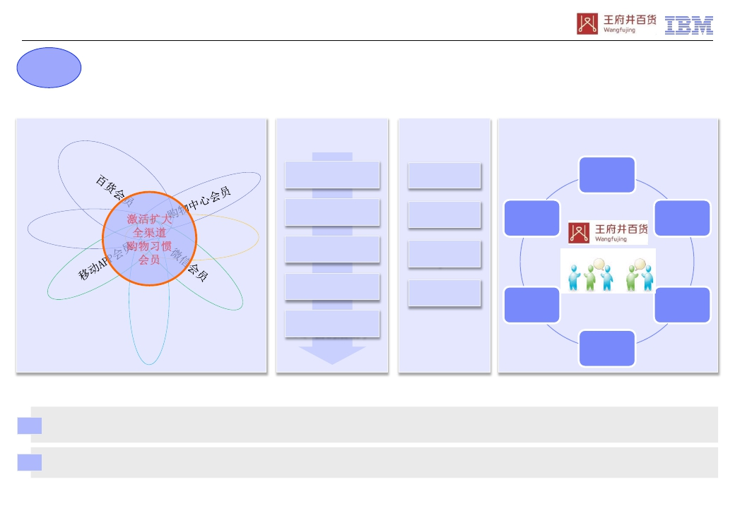
全渠道关键业务能力提升及推进建议 >> 会员管理
分步骤整合线上、线下各渠道会员信息，统一会员识别与认证、积分/储值
/优惠券帐户管理，逐步提升会员运营与管理能力
C
分步骤构建一体化会员体系
①
统一会员识别
手机号
统一会员
电子帐户
积分帐户
统一会员
运营与管理
会员数据
分析
①
邮箱
VIP卡号
储值帐户
优惠券帐
户
会员权益
管理
会员精细
化营销
①
超市会员
PC/H5商城会员 ②
②
微信号
…
外部开放平台
③
会员账户
会员特色
会员
临时号码（Wi-
Fi、营销活动）
管理
服务
③
会员回馈
管理
建立以会员制为载体，统一线上、线下各渠道会员认证与管理，以积分为杠杆，以客户洞察出发，以精准营销为手段，以提高客户忠
诚度带来长期回报为目的的忠诚度管理体系
打造基础的会员体系是忠诚度营销的基础，基于目标客群的特征和行为分析，制定针对性的会员计划
1
2
40
IBM Confidential
© 2014 IBM Corporation

Slide 41
目录
王府井全渠道转型业务变革方案汇报 —— 目录
1
2
3
生态系统理解及全渠道蓝图建议
全渠道购物场景及渠道定位思考
全渠道关键业务能力提升及推进建议
3-1
3-2
3-3
3-4
3-5
3-6
3-7
3-8
单品管理
价格管理
订单管理
库存管理
会员管理
营销管理
支付管理
客服管理
4
5
全渠道组织与岗责优化建议
全渠道转型项目群组织与计划
41
IBM Confidential
© 2014 IBM Corporation

Slide 42

全渠道关键业务能力提升及推进建议 >> 营销管理
基于全渠道协同要求，实体与电商在品牌建设与营销推广方面协同作战，
互为促进，实现流量相互转化
A
品牌建设
营销推广
在线下门店发放王府井的手
通过实
体推广
电商，
拉动流
量，并
提升网
购可信
度
门店虚拟
购物墙
门店推广
手册
门店体验
店推广
……
内容营销
效果营销
搜索营销
邮件营销
社会化营
销
口碑营销
……
册，以及优惠券，抵扣券等
充分吸引尝试在线购买
在线下门店的收银台附近建
立动态二维码购物墙，增加
王府井报关曝光率
在门店以及便利店，物业等
开设王府井购物体验区，以
及自助购物机等设备，激励
用户自助在线订购
建立多种营销渠道相结合的
营销模式，如搜索营销，导
航网站，网络广告等交叉推
广的模式，提升现有营销推
广效率
社会化媒体和自媒体成为口
碑营销和病毒式营销最常用
手段，并且客户具有相当的
粘性
更多采用效果营销的模式，
提升营销ROI
为实体
扩张奠
定有一
定影响
力的区
域市场
基础
电商扩
张中的
营销投
入，提
高上品
品牌在
区域的
知名度
实体
门店
协
作
线上
电商
建立
面向
大众
消费
者的
会员
管理
体系，
提高
会员
对品
牌的
忠诚
度
卖场促
销活动
数字化
的整合
营销执
行，向
消费者
精准推
荐商品，
实现一
站式购
物
统筹
的年
度营
销规
划与
营销
活动
计划
互相
宣传
卖场
/电
商促
销活
动
42
IBM Confidential
© 2014 IBM Corporation

Slide 43
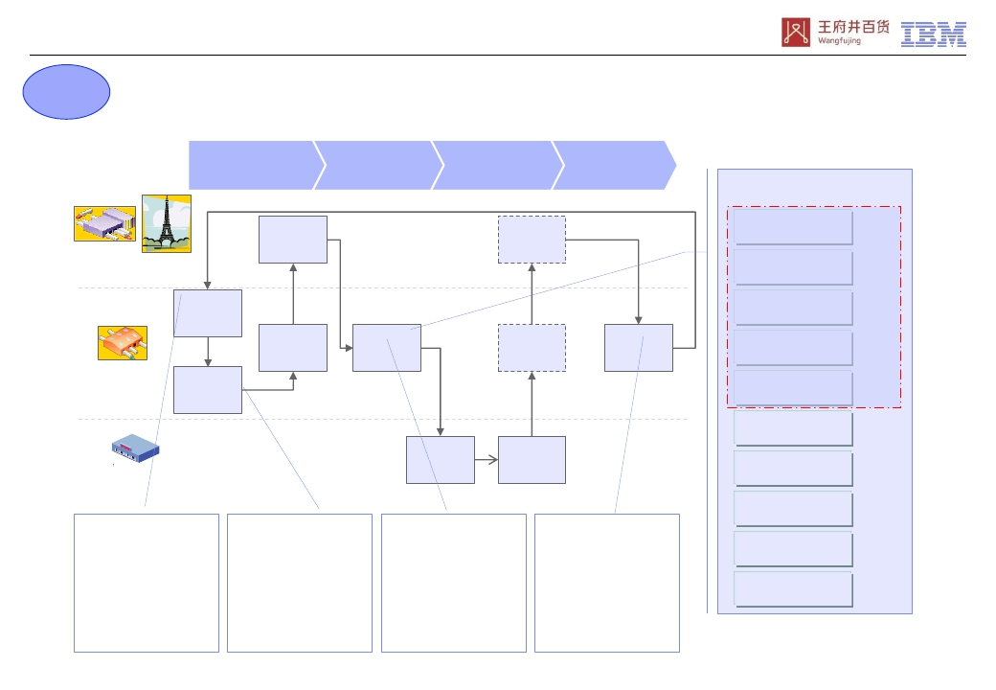
全渠道关键业务能力提升及推进建议 >> 营销管理
充分利用供应商、全渠道营销资源，构建线上线下、跨区域、同城跨店高
效运作的动态营促销管理体系
B
促销计划
促销方案
促销执行
促销回顾
支持多种促销方式
单品直降
订单直降
促销方案
沟通
方案调整
沟通
供应商
互 线
促销计划
制定
优惠券
优惠活动
动 上
部 线
分 下
促销方案
制定
促销活动
准备
促销活动
调整
促销分析
与结算
总部、区域
营销线条
渠道策略
配件/套餐优惠
秒杀
促销活动
执行
促销活动
反馈
抢购（限时优
惠）
门店、电商平台
团购
充分考虑促销的
时间节点以及用
户需求，建立完
整的动态的促销
计划
根据客户群特点，
锁定推广渠道，
充分利用线上线
下资源，将促销
信息送达目标客
户群
生产能力充足
广告档期排定
促销页面设计
促销资源准备
换购
……
动态考察投入产
出比，建立促销
效果数据库
43
IBM Confidential
© 2014 IBM Corporation

Slide 44
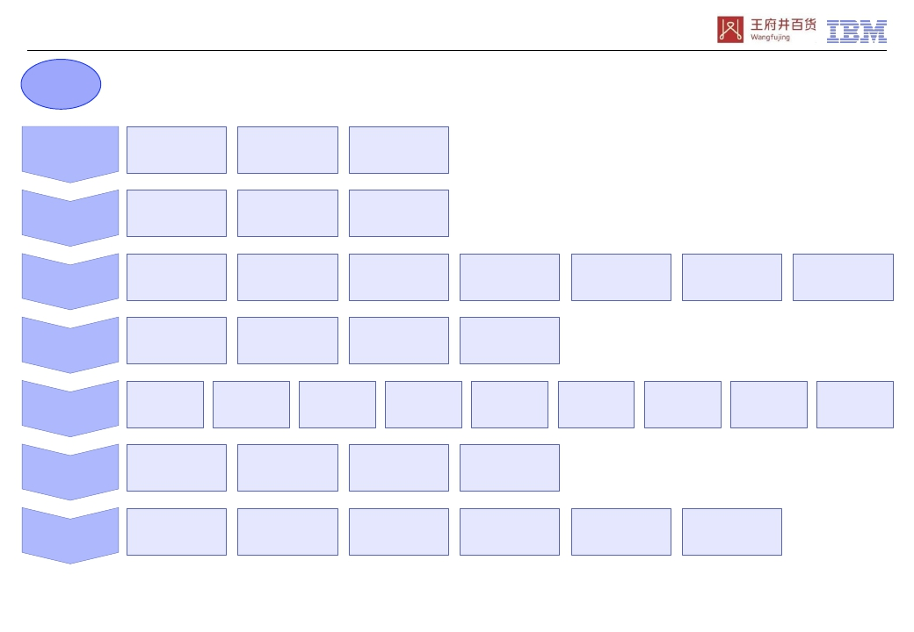
全渠道关键业务能力提升及推进建议 >> 营销管理
建立可灵活扩充的促销模型，灵活支持全渠道促销活动
C
优惠标识
优惠对象
活动定义
全场顾客
活动状态
指定会员
活动j时间
指定人群
优惠范围
指定商场
指定专柜
指定类目
指定商品
指定地区
指定支付方
式
指定渠道
优惠条件
满*元
满*件
限量
阶梯累积
优惠方式
折扣
减现
一口价
包邮
换购
赠品
返现
优惠券
积分
优惠规则
展现方式
优先级
搜索
优惠叠加
商品
优惠标签
优惠计算
商家
优惠标识
退款规则
交易时
推广
站外推广
其它线下渠
道推广
44
IBM Confidential
© 2014 IBM Corporation

Slide 45
全渠道关键业务能力提升及推进建议 >> 营销管理
为满足全渠道营促销协同管理，建议建立总部、区域（同城）、门店或电
商三级联动机制，帮助提升全渠道销售能力
D
价格单品
（百货等品类）
SKU单品
（百货、超市
等品类）
全渠道营销体系变革建议
建立营销线条统一管理全渠道营销，
总部营销中心
涉及总部、区域（或同城）、门店或
①
全国/区域
（同城）
营销联动
电商三级联动
统一支持全国/区域（同城）营销联动、
跨渠道/全渠道营销联动、门店跨SKU/
价格单品营销联动，包括营促销活动
策划、执行与评估
电商营销分部
-PC/云店/H5商城
区域（同城）营销中心
-APP
③
门店跨
SKU/
价格单品
-微信
-门店电子屏
-虚拟专柜
-移动工作台
-外部开放平台
全渠道营销资源、营销结算统一管理
电商营销分部
-门店POS款台
营销联动
②跨渠道/全渠道营销联动
45
IBM Confidential
© 2014 IBM Corporation

Slide 46
目录
王府井全渠道转型业务变革方案汇报 —— 目录
1
2
3
生态系统理解及全渠道蓝图建议
全渠道购物场景及渠道定位思考
全渠道关键业务能力提升及推进建议
3-1
3-2
3-3
3-4
3-5
3-6
3-7
3-8
单品管理
价格管理
订单管理
库存管理
会员管理
营销管理
支付管理
客服管理
4
5
全渠道组织与岗责优化建议
全渠道转型项目群组织与计划
46
IBM Confidential
© 2014 IBM Corporation

Slide 47
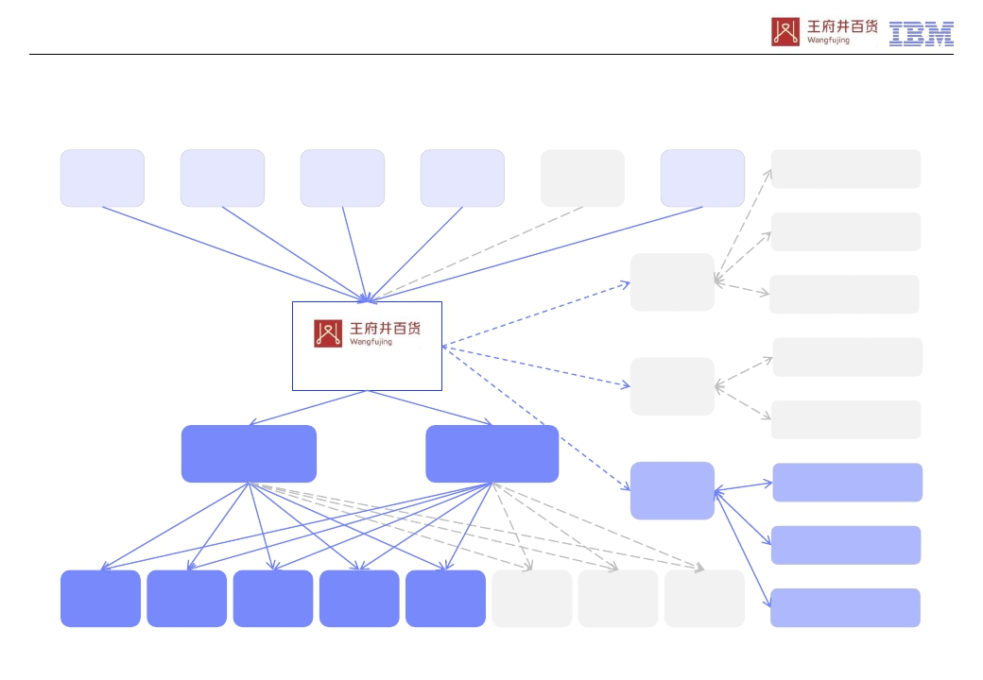
全渠道关键业务能力提升及推进建议 >> 支付管理
建议建立统一支付体系，打通内部支付手段，连接用户银行卡账户，应用于移动
APP和PC端等，现阶段充分在王府井体系内应用
用户银
行卡
储值
帐户
王府井
现金卡
积分
帐户
王府井
电商卡
优惠券
收单手续费用
备用金利息
预付卡
供应链金融
小额信贷
交易
收益
衍生
收益
统一支付平台
移动支付
（APP）
互联网支付
（PC端）
客户
客户粘性
收益
客户数量
王府井
PC电商
王府井
H5商城
王府井
APP
王府井
百货
王府井
超市
本地生
活服务
周边商
家
其他电
商
网络银行
47
IBM Confidential
© 2014 IBM Corporation

Slide 48
目录
王府井全渠道转型业务变革方案汇报 —— 目录
1
2
3
生态系统理解及全渠道蓝图建议
全渠道购物场景及渠道定位思考
全渠道关键业务能力提升及推进建议
3-1
3-2
3-3
3-4
3-5
3-6
3-7
3-8
单品管理
价格管理
订单管理
库存管理
会员管理
营销管理
支付管理
客服管理
4
5
全渠道组织与岗责优化建议
全渠道转型项目群组织与计划
48
IBM Confidential
© 2014 IBM Corporation

Slide 49
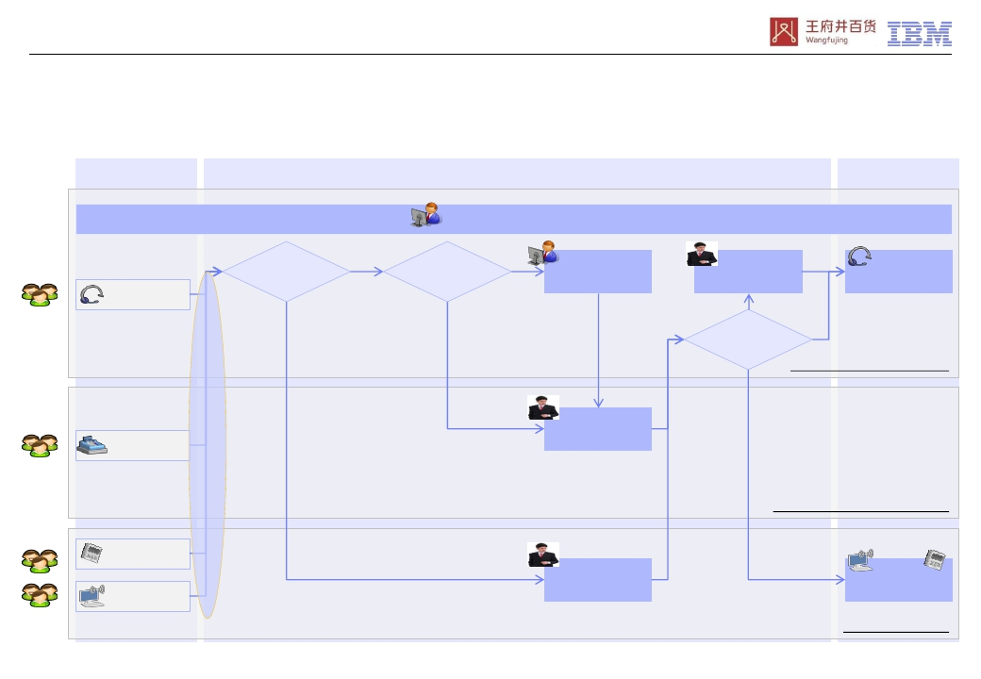
全渠道关键业务能力提升及推进建议 >> 客服管理
关于客户服务流程，建议各端口统一接入，由客户服务中心制定服务规范并负责统
一执行跟踪与管理，通过工单加速全渠道客服处理效率
客服统一接入
客户服务处理与跟踪
客户投诉跟踪与管理
客服回访
与线上/
线下相关？
是否可以
定位门店？
模糊问题分
析与分发
投诉升级
处理
需要
客户
电话回访
无需升级
电话客服
线下
是否需要
升级处理？
线下投诉
全渠道客户服务中心
统
一
客
服
门店投诉
处理
门店接待
线上
管
理
线下（门店）客服处理
移动客服
WEB客服
无需升级
线上投诉
电商投诉
处理
客户
在线回访
线上客服处理
© 2014 IBM Corporation
49
IBM Confidential

Slide 50
目录
王府井全渠道转型业务变革方案汇报 —— 目录
1
2
3
4
5
生态系统理解及全渠道蓝图建议
全渠道购物场景及渠道定位思考
全渠道关键业务能力提升及推进建议
全渠道组织与岗责优化建议
全渠道转型项目群组织与计划
50
IBM Confidential
© 2014 IBM Corporation

Slide 51
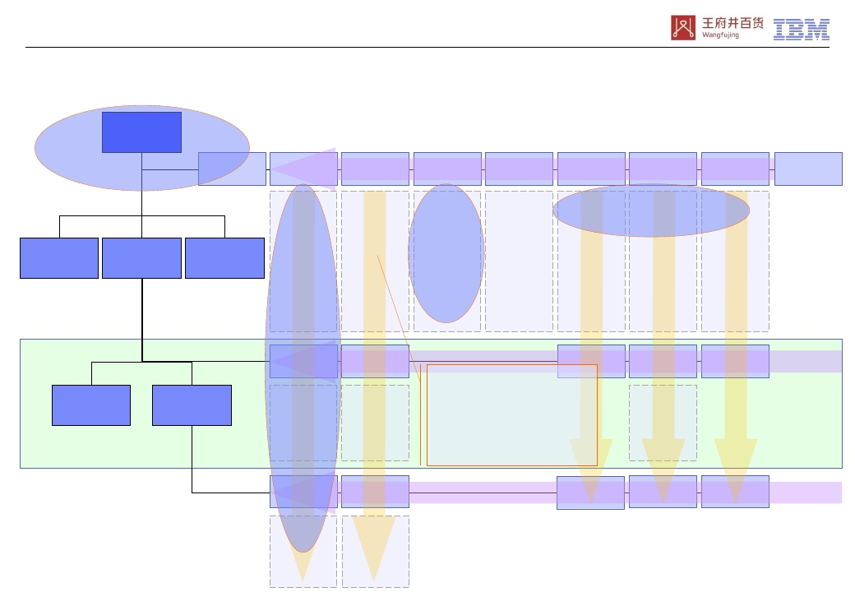
全渠道组织与岗责优化建议
遵循全渠道战略要求，建议逐步优化公司组织架构，形成矩阵式组织体系，透过组
织架构优化以支持全渠道战略有效落地
王府井
领导班子
战略部
商品中心
营运中心
客户中心 新业务发展 信息技术
行政事务
财务中心
财务中心
全 人 础 源
筹划部
招商部
采购部
自有品牌
事业部
商品信息
部（规范、
考核）
发展部
连锁门店
营运部
线上营运
部
门店信息
部
物流部
市场研究
客户
营销中心
提升
专项
组
购物中心
子公司
奥莱子公
司
新业务研
究部
顾客界面 渠道基 力资建设
支持部 部
业务营运 物
支持部 部
行政管理 法律部
支持部 公关部
会计部
审计部
部
专项 业安全
组
部 力
能
XX大区经理
/中心店长
XX大区经理
/中心店长
XX大区经理
/中心店长
客户服务
部
全渠
道商
商品 深
度管
筹划 专
招商采购
部
商品信息
部（审核）
商品执行
部
人事/物业
部
人事部
物业
大区（或同城,依托于中心店）
物业部
会计部
营运部
发展部
物流
门店运营
统计考核
服务执行
信息技术部
待讨论（涉及经营主体）：
1）由线上营运部需负责WEB、
H5、移动、微信、外部开放平
台的市场推广、营销与运营；2）
云店、虚拟专柜、管理工作台、
门店电子屏由连锁门店营运部统
一指导门店负责运营
IT支撑部
财务部
门店店长
门店店长
理 部
项组
品类分部
商品信息
部（拍摄、
O2O运营分
部（物流
室、云店）
51
IBM Confidential
修图）
营销分部
运营管理
© 2014 IBM Corporation

Slide 52
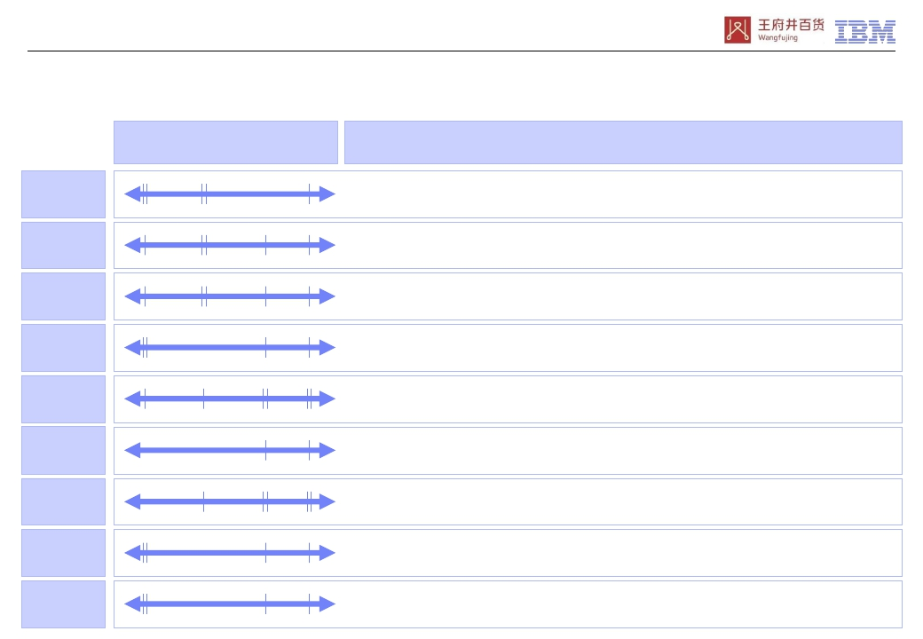
全渠道组织与岗责优化建议
…  建立与全渠道战略相适应的总部、区域（或同城）、门店、电商多级运营机制，
在加强全渠道集中指导与管控的同时，仍需保持各渠道及本地化灵活性运作能力
管理集中程度
大致分工
总部 区域/同城
门店
电商
总部
区域/同城
门店
电商
招商采购
商品管理
•
•
•
•
制定供应商管理政策
全国性供应商品牌招
商采购
制定深度联营商品管
理标准及运营流程
商品信息抽检与考核
•
•
•
区域性代理品牌招商
采购
各品牌商品上下架
商品信息审核
•
•
•
线上自有品牌招商采
购
线上商品主数据、详
情信息维护
线上自有商品上下架
•
•
提出相关建议
商品主数据、详情信
息维护（含图片拍摄
、修图等）
价格管理
•
自营全国性商品价格
管理
•
自营区域性/次敏感商 •
品价格管理 •
联营价格采价及监督
自营敏感性商品调价
•
线上销售价格制定
会员管理
营销管理
订单管理
库存管理
支付管理
客服管理
52
•
•
•
•
•
•
•
•
•
制定集团会员政策
制定区域化及线上差
异化会员政策
制定集团营销策略
制定区域差异化营销
政策框架
无
制定库存管理政策
制定支付政策与流程
，财务合规性检查
客户服务跟踪与管理
客服升级处理
•
•
•
•
•
•
•
区域差异化会员策略
制定与执行监督
区域差异化营销政策
、方案制定与执行
全渠道营销方案制定
订单交付监督
库存管理监督
无
无
•
•
•
•
•
•
•
•
•
•
线上差异化策略制定
会员政策执行
线上差异化营销方案
制定与执行
全渠道营销方案执行
线上订单跟踪与管理
电商库存管理，含自
营、联营入库商品等
线上支付管理
货到付款支持
线上各端口客服接入
线上客服处理
© 2014 IBM Corporation
•
•
•
•
•
•
•
•
•
•
•
会员政策执行
门店个性化营销方案
制定与执行
全渠道营销方案执行
全渠道订单管理
线下销售单管理
联营各品牌门店库存
管理
自营门店库存管理
门店POS支付管理
门店移动支付管理
客服接待
门店客服处理
IBM Confidential

Slide 53
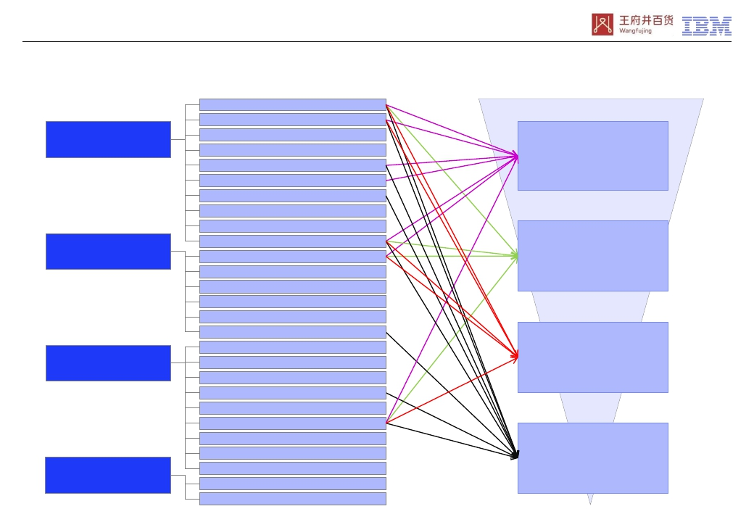
全渠道组织与岗责优化建议 >> 组织绩效设计
对照全渠道发展目标与策略要求，进行组织绩效分解，相应调整线上线下各部门绩
效指标及考核体系，以形成全渠道合力并确保全渠道战略意图可以顺利实施
销售额（1）
销售利润率（5）
财务维度
客户维度
内部运营维度
学习与发展维度
IBM Confidential
毛利额
毛利率
费用
利润
客单价
营销ROI
仓储物流成本
人效比（4）
活跃客户数（3）
新增客户数
新客户成本
重复购买次数
老客户维护成本
客户满意度
进店人次/PV/UV
交易笔数/转化率
库存周转率
及时送达率
库存充足率
商品数/商品内容（2）
动销比
供应商
价格优势率
员工敬业度
员工离职率
总部相关部门
策略规划，客户体验，供应链
管理，区域发展，运营能力
区域（同城/中心店）
策略执行，地区供应链，地区仓
储配送
电商（多端口）
策略执行，线上自有商品供应链，
体验店管理，自有仓储配送
附属门店
门店资源利用，退换货，现场体
验，门店分拣，客服，价格采集
© 2014 IBM Corporation
53

Slide 54
全渠道组织与岗责优化建议 >> 组织绩效设计
全渠道O2O双算销售目标分解建议 —— 线上独有商品销售计入电商，与云店及体
验店相关（涉及价格、订单、支付、库存维度）的销售线上线下双算
全渠道O2O
双算销售目标分解
（线上、线下双算）
云店销售收入
价格——使用云店价格
订单——电商平台订单
联营共享门店库存模式
下电商销售收入
价格——电商平台价格
订单——电商平台订单
电商体验店（现场、代
客下单）销售收入
价格——电商价格
订单——电商平台订单、
门店自提关联销售收入
价格——电商价格
订单——电商平台订单
线下POS订单
支付——互联网支付、
移动支付、微付、货到
付款
库存——门店、供应商
或分拣中心库存（联营
支付——互联网支付、
移动支付、微付、货到
付款
库存——门店库存
支付——互联网支付、
移动支付、微付、POS
收银、货到付款
库存——门店、供应商
或分拣中心库存
支付——互联网支付、
移动支付、微付、POS
收银（自提）
库存——门店、供应商
或分拣中心库存
入库）
54
IBM Confidential
© 2014 IBM Corporation

Slide 55
目录
王府井全渠道转型业务变革方案汇报 —— 目录
1
2
3
4
5
生态系统理解及全渠道蓝图建议
全渠道购物场景及渠道定位思考
全渠道关键业务能力提升及推进建议
全渠道组织与岗责优化建议
全渠道转型项目群组织与计划
55
IBM Confidential
© 2014 IBM Corporation

Slide 56
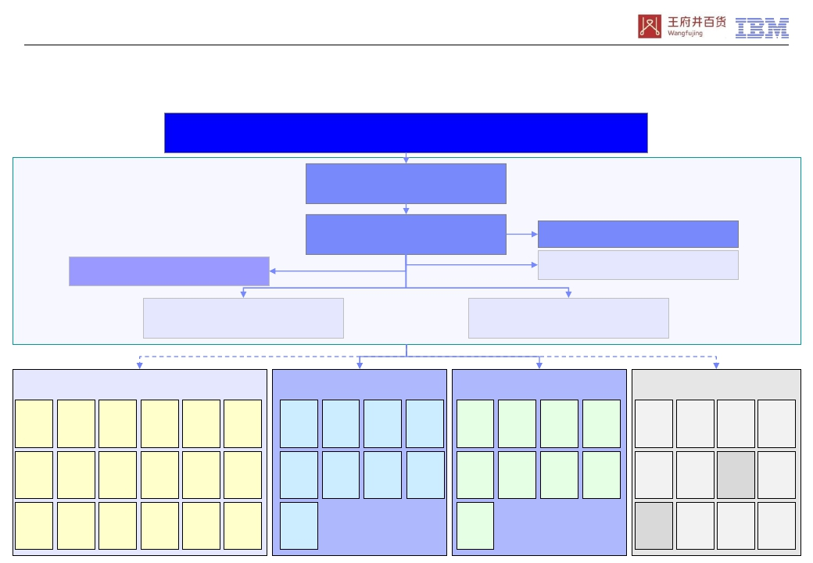
全渠道转型项目群组织与计划 >> 项目群组织架构
全渠道转型工程联合组织架构 —— 通过PMO统一管控各业务项目变革方案的详细
设计与各IT子项目的实施，确保全渠道战略落地
项目指导委员会
王府井：待定（战略转型委员会）
IBM：温晓华（项目合伙人）、谢宏（客户合伙人）
王府井全渠道转型
项目群管理办公室
首席架构师
（王府井-待定1人，IBM-CA，待定）
项目总监
王府井：待定（全渠道中心）
IBM：彭巍
全渠道转型项目群经理
王府井：待定，1人
IBM：张鹏
行业与解决方案专家组
IBM：杨帆
全渠道转型推进小组
（王府井-待定1人，IBM-APM，待定）
全渠道业务变革组
（王府井-待定，4-5人，IBM-BC，2-3
人）
全渠道IT架构管控组
（王府井-待定，3-4人，IBM-IA，1人）
指导
核心产品组
（18大，IBM指导，王府井负责设计）
管理
前台IT项目（9大）
管理
中台IT项目（9大）
协调
后台IT项目
A18
电商网
站
A8
移动
工作台
A19
移动商
城
（html5）
A16
虚拟
专柜
A15
云店
A3
集团移
动APP
A4/A5
统一会
员/电子
帐户
A17
订单及
库存管
理
A6
联营单
品管理
A12
门店自
提及退
换货
A7
供应商
协同管
理平台
A13
开放门
店配送
能力
B19
虚拟专
柜
B2
移动
工作台
B16
PC电商
B18
微信
平台
B21
移动商
城
（html5）
B1
门店
电子屏
B17
移动
APP
B27
IVR
B9
会员中
心
系统
B8
库存中
心
系统
B7
商品/价
格中心
系统
B4
订单中
心
系统
B6
营销中
心系统
B10
供应商
管理平
台
B5
支付中
心系统
B23
客服中
心系统
B22
电商
SAP
B13
WMS
系统
B12
ERP
系统
B25
TMS
B15
MDM
B14
大数据
B26
拍照管
理系统
B29
CRM
A2
微信平
台
56
A1 A20 A9
体验店 门店电 统一营
子屏 销管理
IBM Confidential
A10/A11
统一支
付/移动
支付
A14
全渠道
客服中
心
B3
POS
B24
运营支
撑中台
B11
MAP
B20 B30 B31
结算/ IC卡 卡券
财务系
统© 2014 IBM Corporation
注：IBM将承担部分中台
系统建设

Slide 57
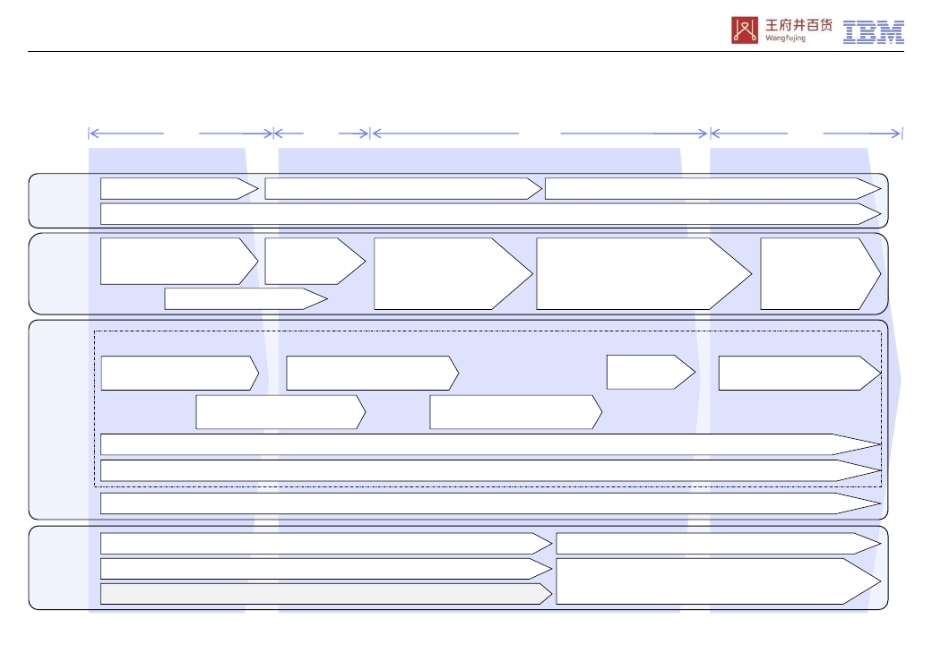
全渠道转型项目群组织与计划 >> 高阶工作计划
全渠道转型一期项目群实施方法和计划 —— 确保全渠道战略及IT系统实施有序推
进，力争在2014年底初步形成全渠道运营与IT支撑能力
6周
需求设计
4周
16周
详细设计、配置与开发
6周
部署上线
工程
需求管理
架构管控与信息管理
测试、培训与系统交付管理
管理
工程推进管控（计划、进度、沟通、问题、风险、质量）
各产品核心功能详细设计
业务流程、岗
变革
促成
（目标/模式/能力/高阶流
程/需求）
责与KPI详细
设计
制定各产品
业务/运营管理手册
业务流程全面启用
与组织调整
业务流程及组织变革方案试点实施
各产品IT方案详细设计
中台八大系统（IBM-会员、商品/价格、订单、库存、运营支撑，非IBM-供应商、营销、支付）实施与上线
需求调研与分析
核心版本开发与单元测试
系统测试
ST/SIT/PT/UAT
培训、数据移植与割接
IT
系统
建设
配套
基础
设施
建设
系统方案与详细设计
大规模性能策略、测试策略制定与测试管控
数据准备/迁移、割接策略制定与割接管理
前、后台配套系统配合改造（功能及接口改造及同步割接上线）
网络整合设计
物理部署架构（开发、测试及生产环境）详细设计
容灾与业务连续性方案设计
定制需求配置、开发与单元测试
网络整合实施
数据中心部署实施
57
IBM Confidential
© 2014 IBM Corporation

Slide 58
全渠道转型项目群组织与计划 >> 风险管理
全渠道策略制定与推进过程，建议遵循SMART全渠道转型规律
“早做早受益”，一把手牵头，整体对全渠道、线上电子商务的高度认同与重视，做到战略支持与资
源倾斜
与线下门店有效结合，以加快全渠道客户规模和市场影响力的有效形成，线下客户激活、新客户获取
和交易转化率是关键,，持续增加客户招募和和忠诚度管理
选择细分区域、门店或供应商，避免行业价值链直面冲突，通过创新交易模式及有吸引力的价值主张，
逐步提高全渠道模式认知度
不断培养、教育、激励客户群来转变传统的交易模式，迁移到全渠道或线上交易
持续建立强有力的深度联营开放平台管理和设计的能力，循序渐进推出平台服务与交易创新
设计和制定更优惠的全渠道联营扣率（或交易费率）与便捷体验来提高卖家参与平台交易的活跃性
建立创新的有效的定价与价格联动、整合营销机制，形成全渠道竞争优势
为卖家、消费者提供增值服务，尤其交易前后的配套服务，尤其是规模较小、能力弱小的卖家
“互联网行业，每天都在打仗”，既要遵循“逐步提升，稳妥推进”，同时企业必须建立基于大数据
的高效决策与应变能力
内部建立有效的全渠道、电子商务组织模式和运营管控团队与机制，不断激励全渠道、电子商务团队
的业务创新
及时跟踪互联网、移动互联网、物联网、云计算、大数据技术等发展趋势，通过技术引入推动业务与
流程创新
选择行业有实力的参与方进行策略联盟，共同推进核心应用系统架构实施，确保核心系统快速迭代及
不间断运营
© 2014 IBM Corporation
Scale
迅速建立规模价值
Migrate
转变行业传统交易模式
Active
“多赢游戏”吸引卖家
Response
构建互联网基因
Technology
掌握技术应用主动权
IBM Confidential
58

Slide 59

问与答
成就客户
创新为要
诚信负责
IBM核心价值观
59
IBM Confidential
© 2014 IBM Corporation

